Slide 1
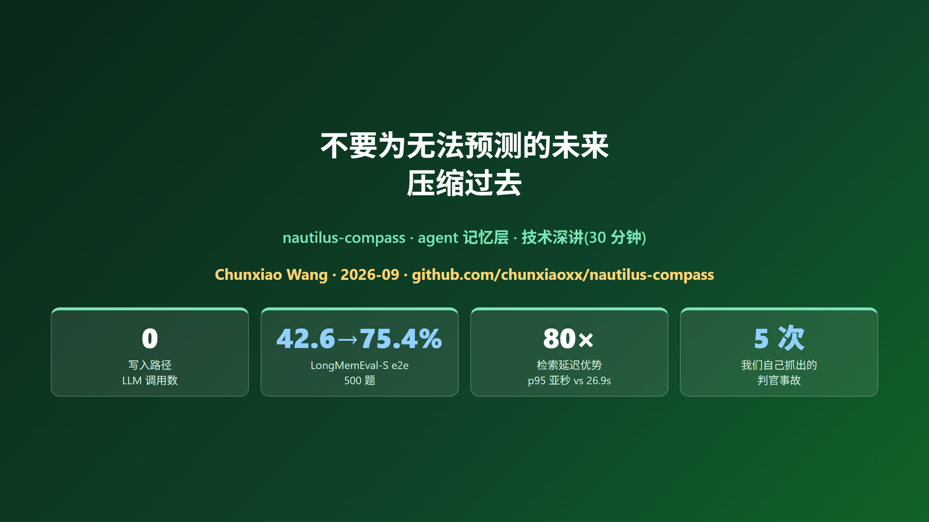
Notes:
讲者注:开场 30 秒停顿,让四个数字被读完。今天目标:听众多带走三件事—— 写入零 LLM 的架构赌注、判官三型病理学、以及我们怎么对待自己的数字。

Slide 2
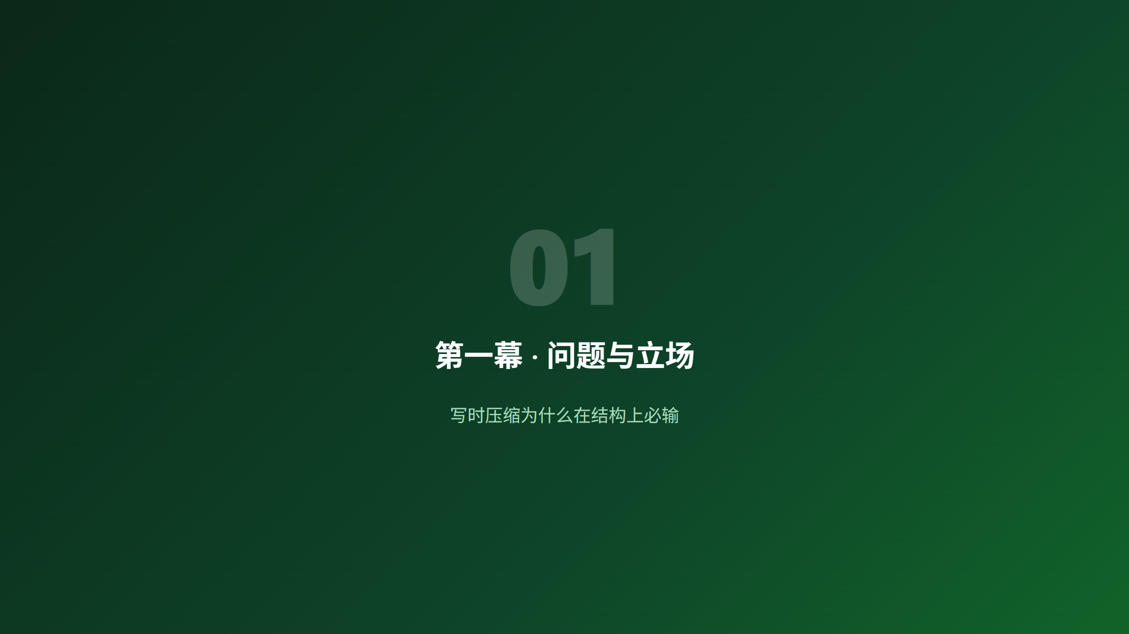

Slide 3
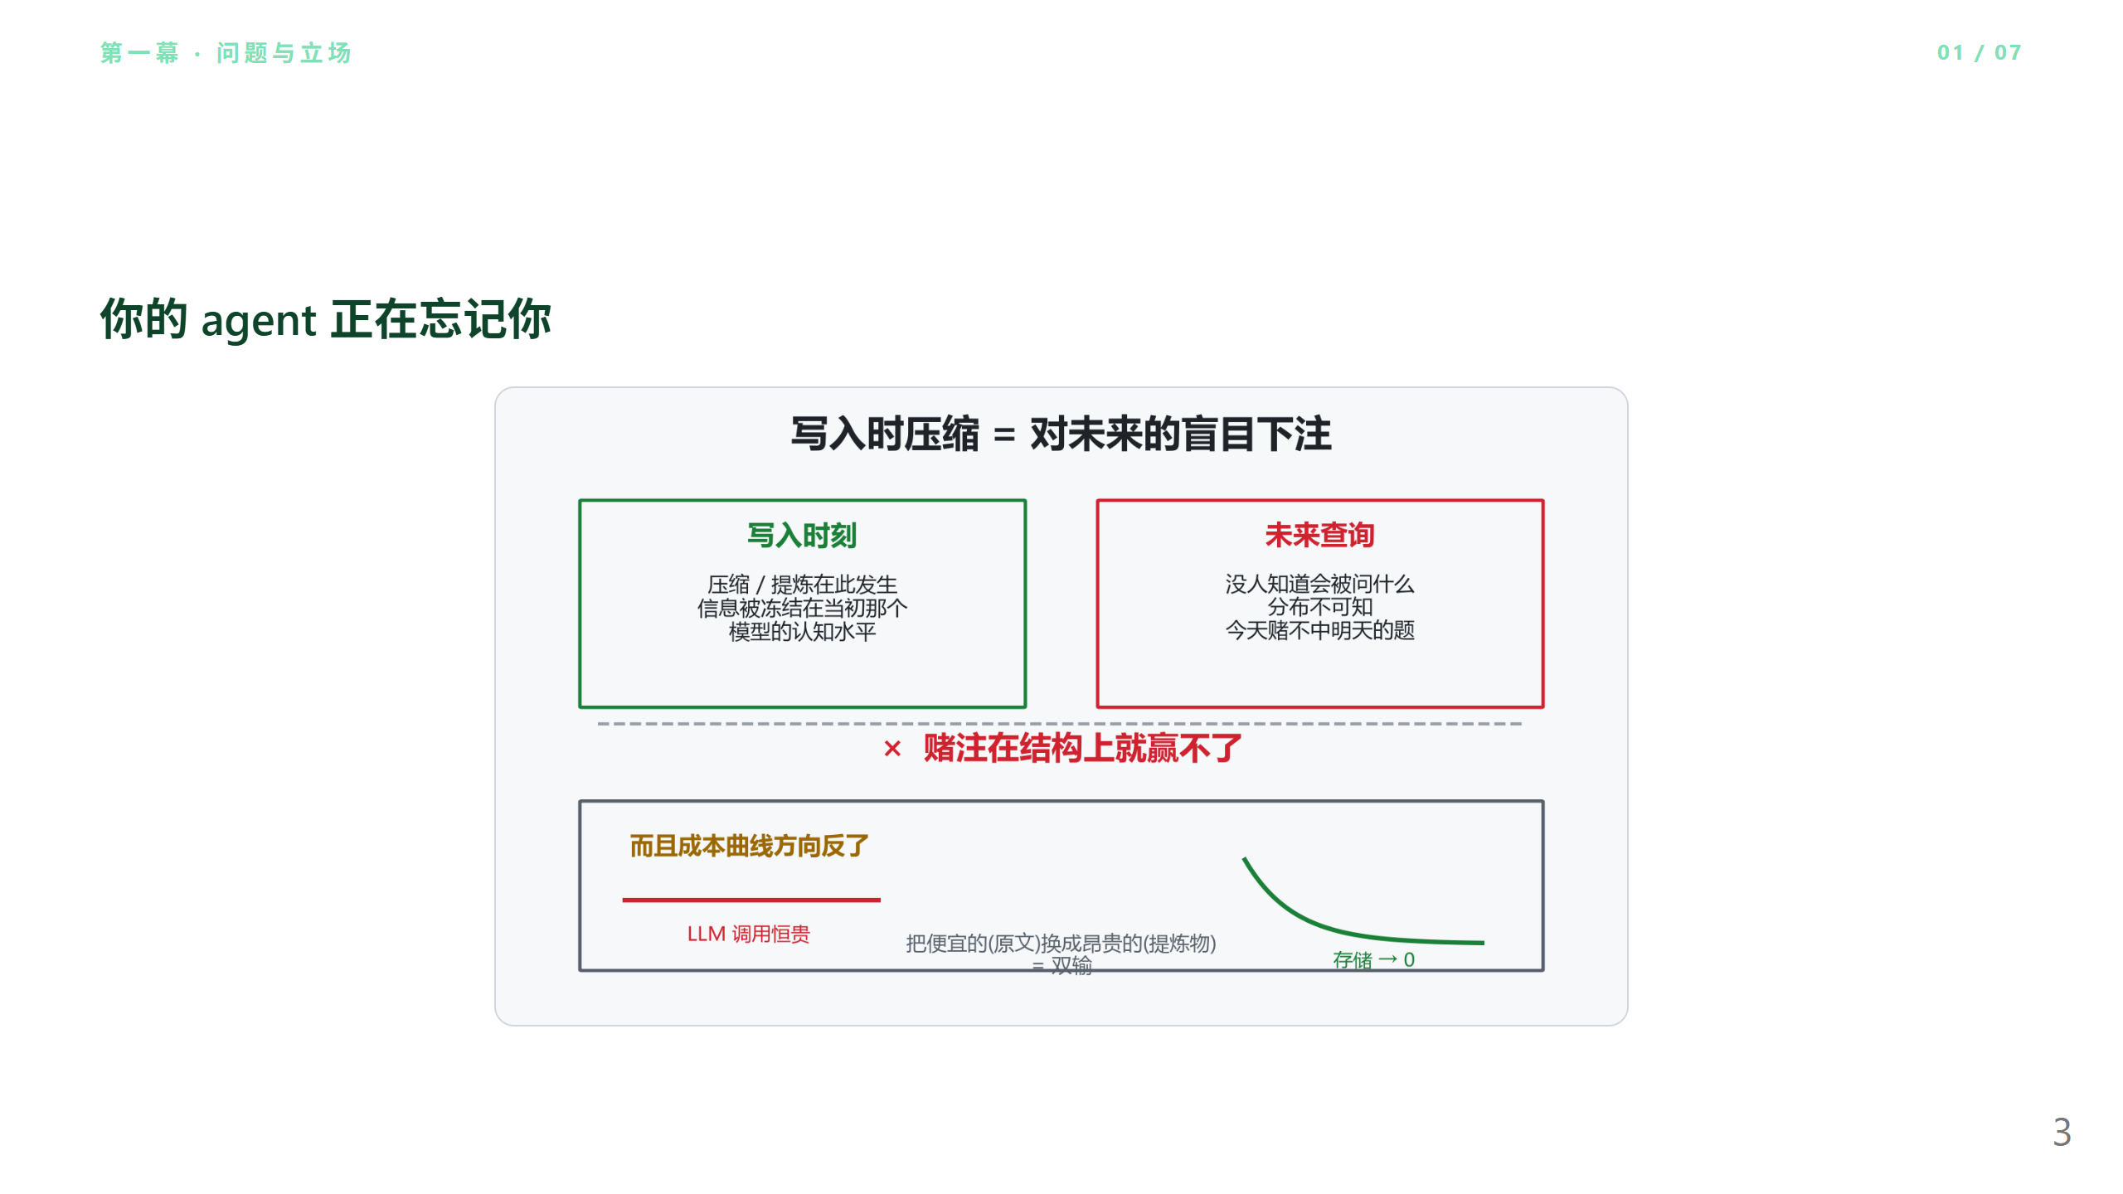
Notes:
讲者注:建立问题,不亮方案。问观众:你们的 agent 记得你上周说过什么吗? ChatGPT 随对话推进覆写关键信息(ICLR 2025 基准论文人肉研究);长上下文直读掉 30-60%。

Slide 4
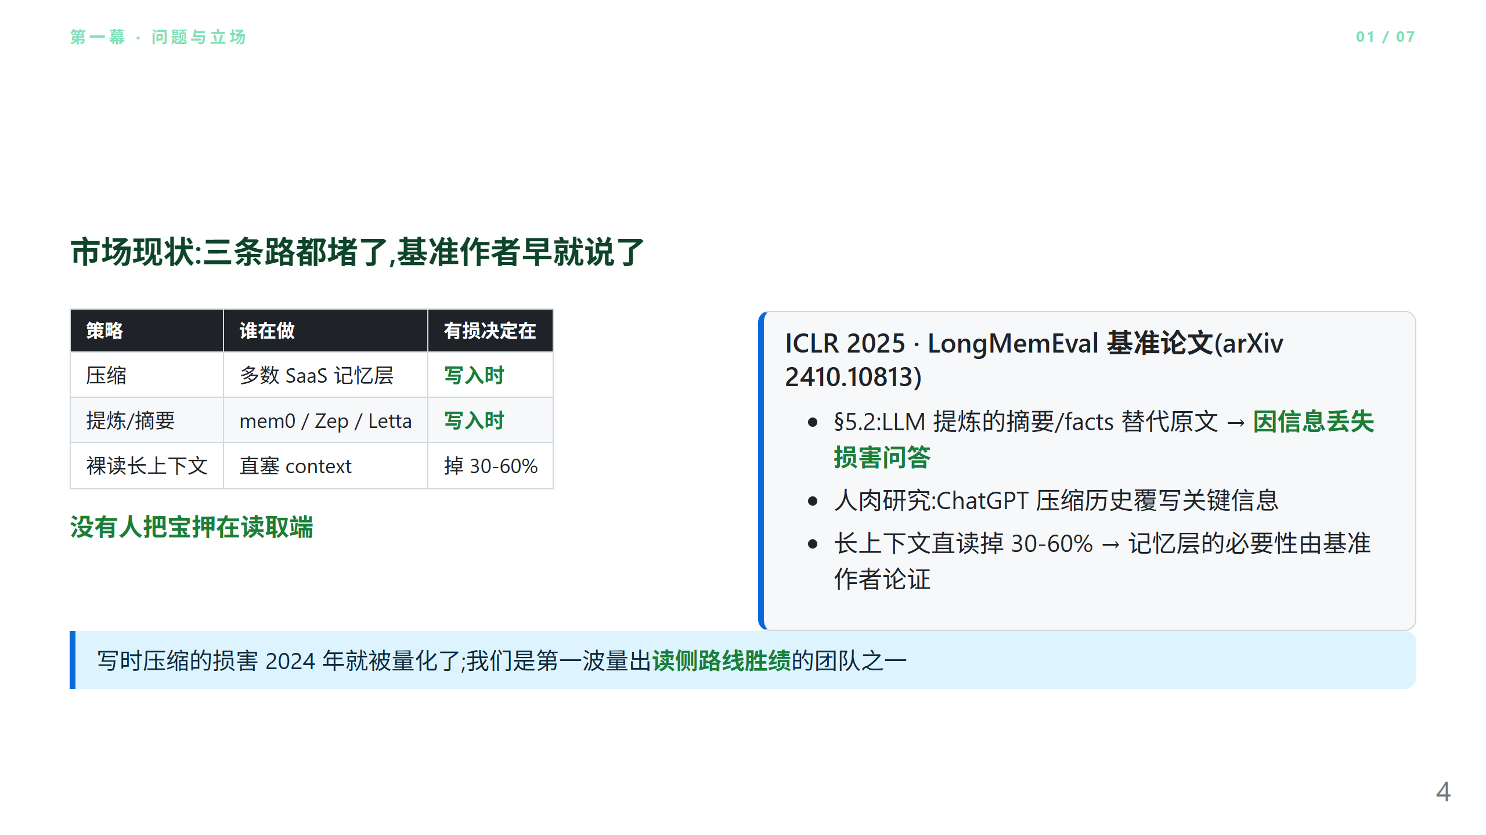
Notes:
讲者注:左表指着"写入时"打两遍;右边是防"王婆卖瓜"——第三方基准作者先说的。

Slide 5
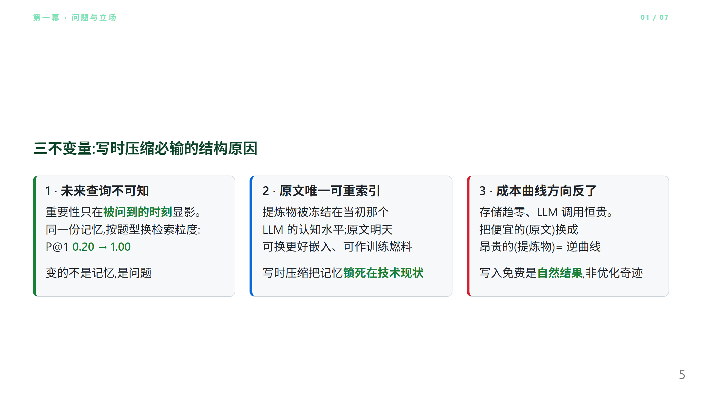
Notes:
讲者注:不变量 2 那句"锁死在技术现状里"停两秒再翻页。

Slide 6
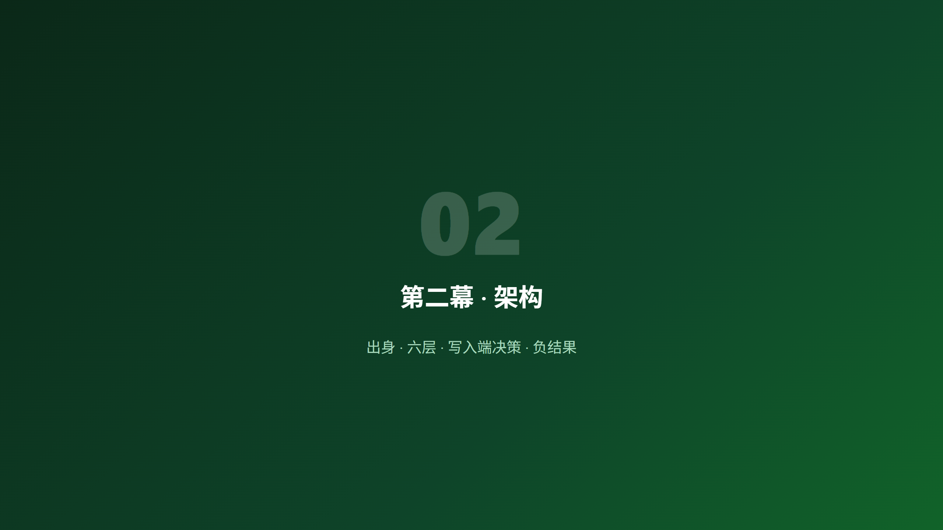

Slide 7
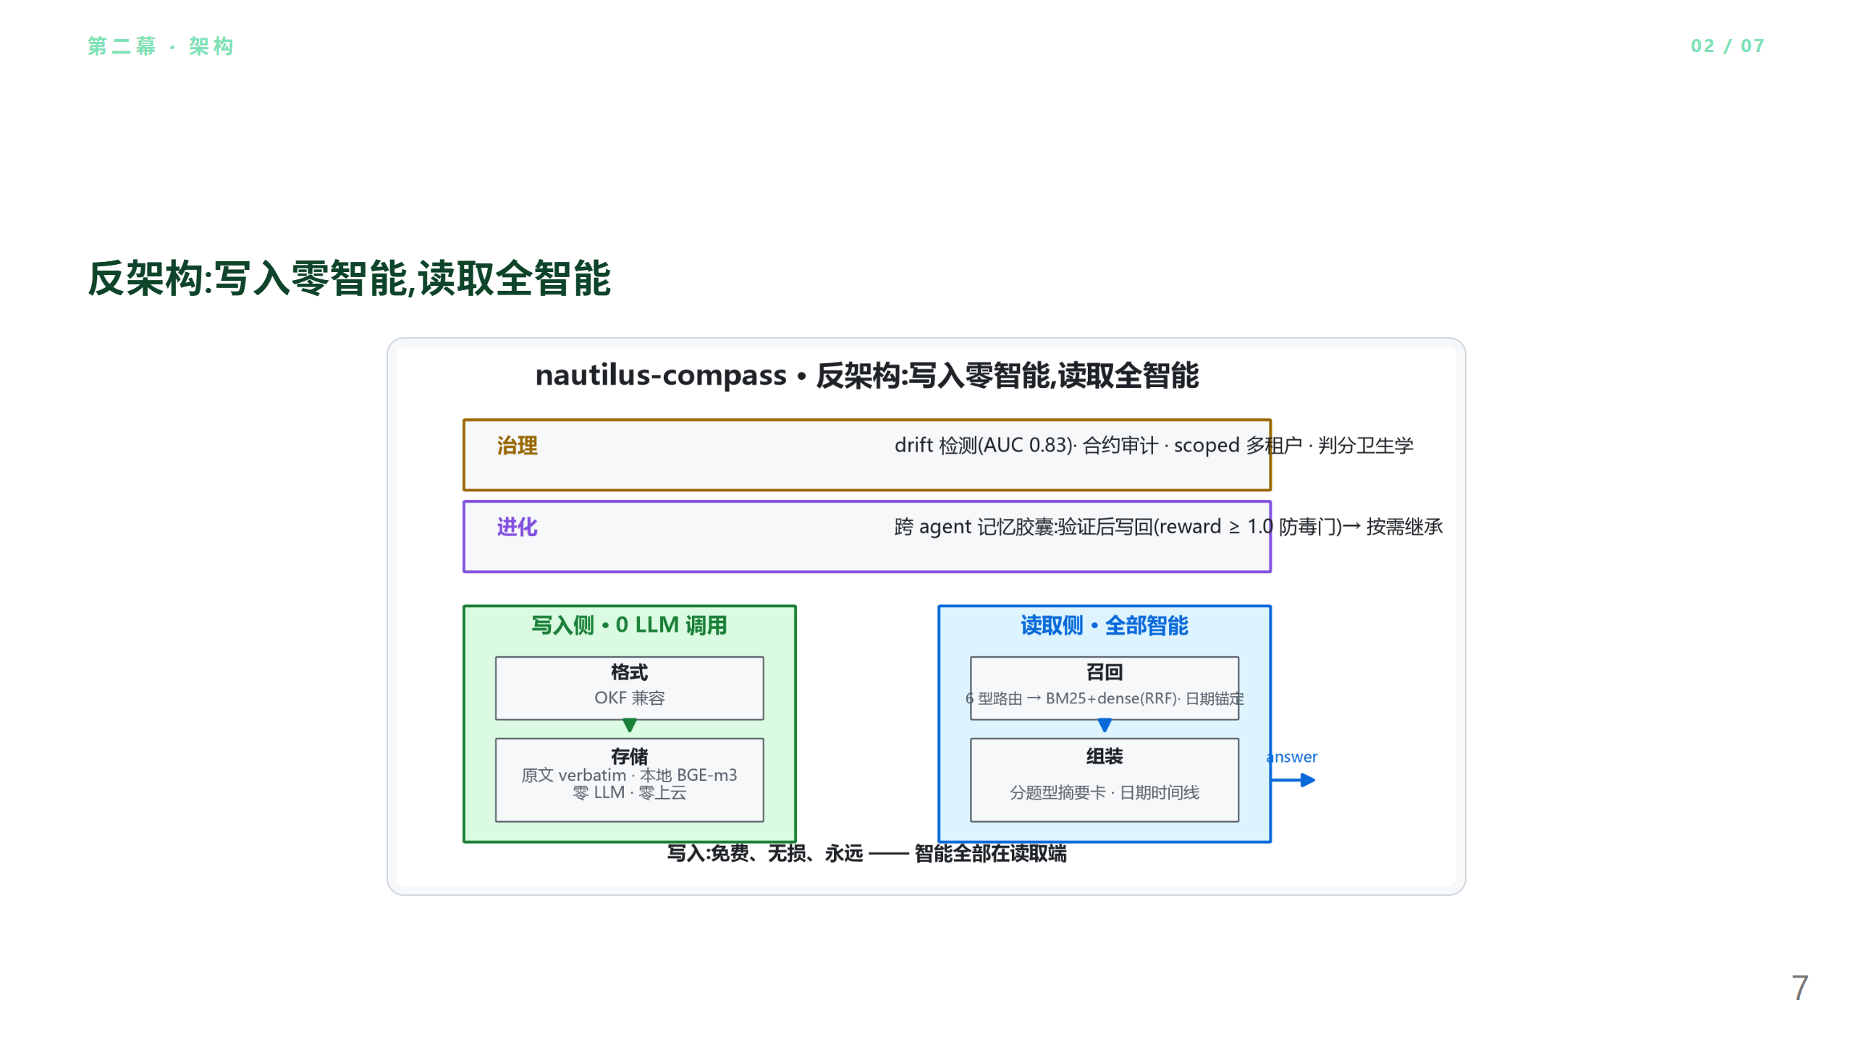
Notes:
讲者注:强调"写入不调 LLM"停两秒。治理层是独有件(drift AUC 0.83+三层隔离+判分卫生学); 进化层三次实测 uplift=0,保持"待证"标注。

Slide 8
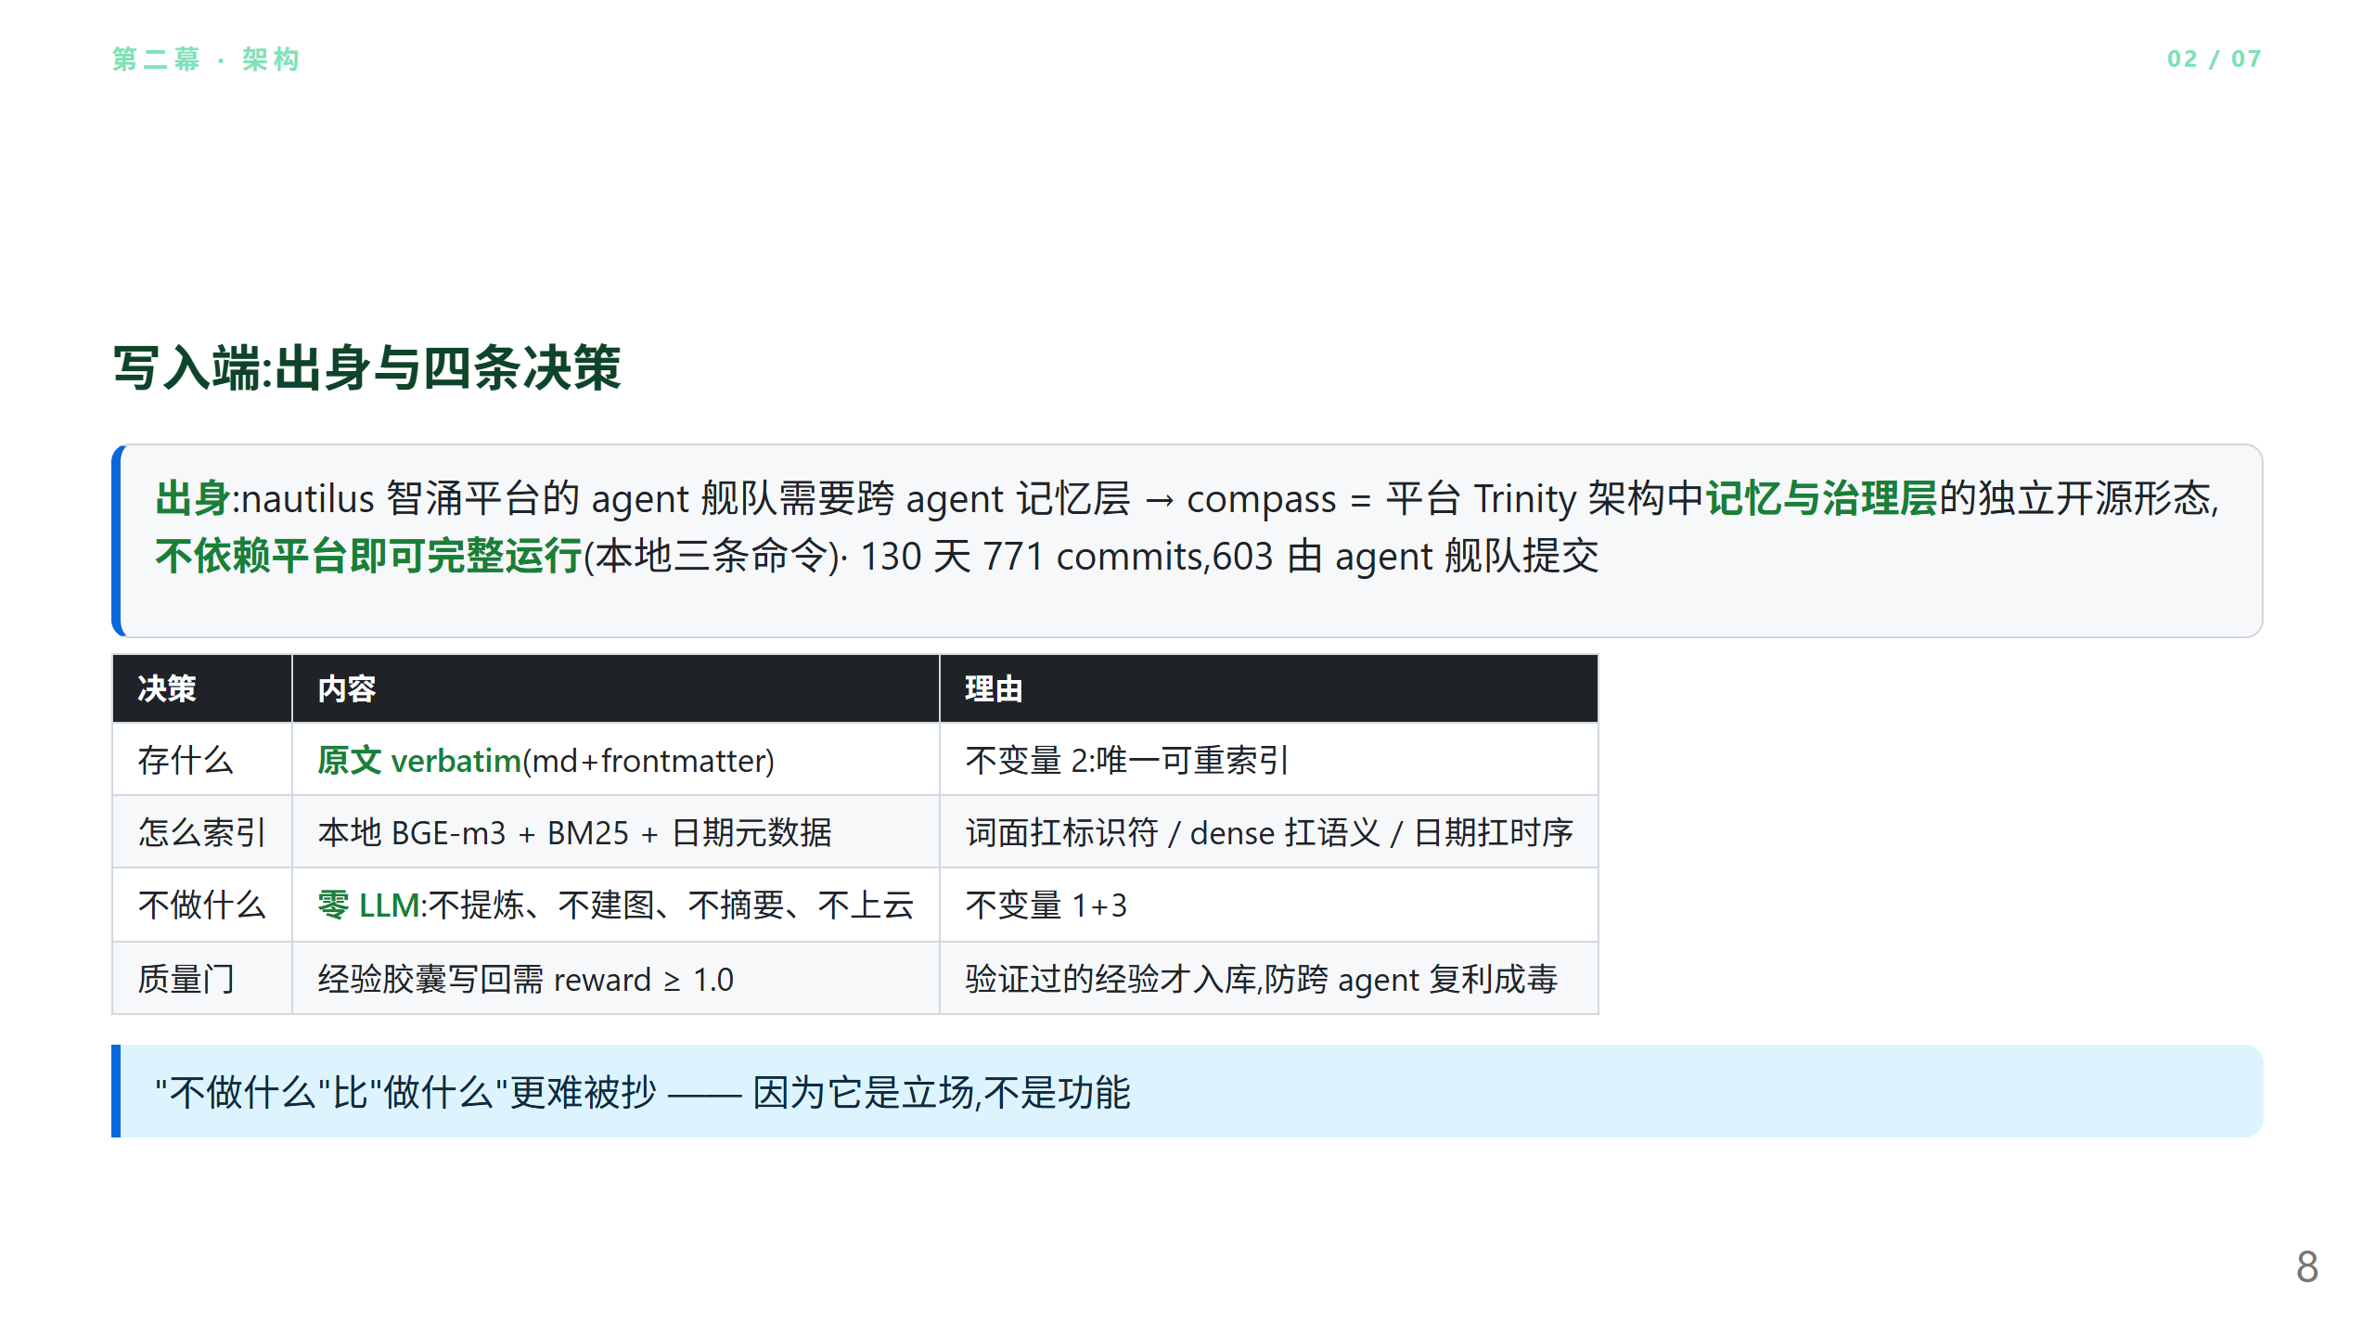
Notes:
讲者注:出身一句带过,dogfood 结尾收。四条决策逐行过,最后一行是重点。

Slide 9
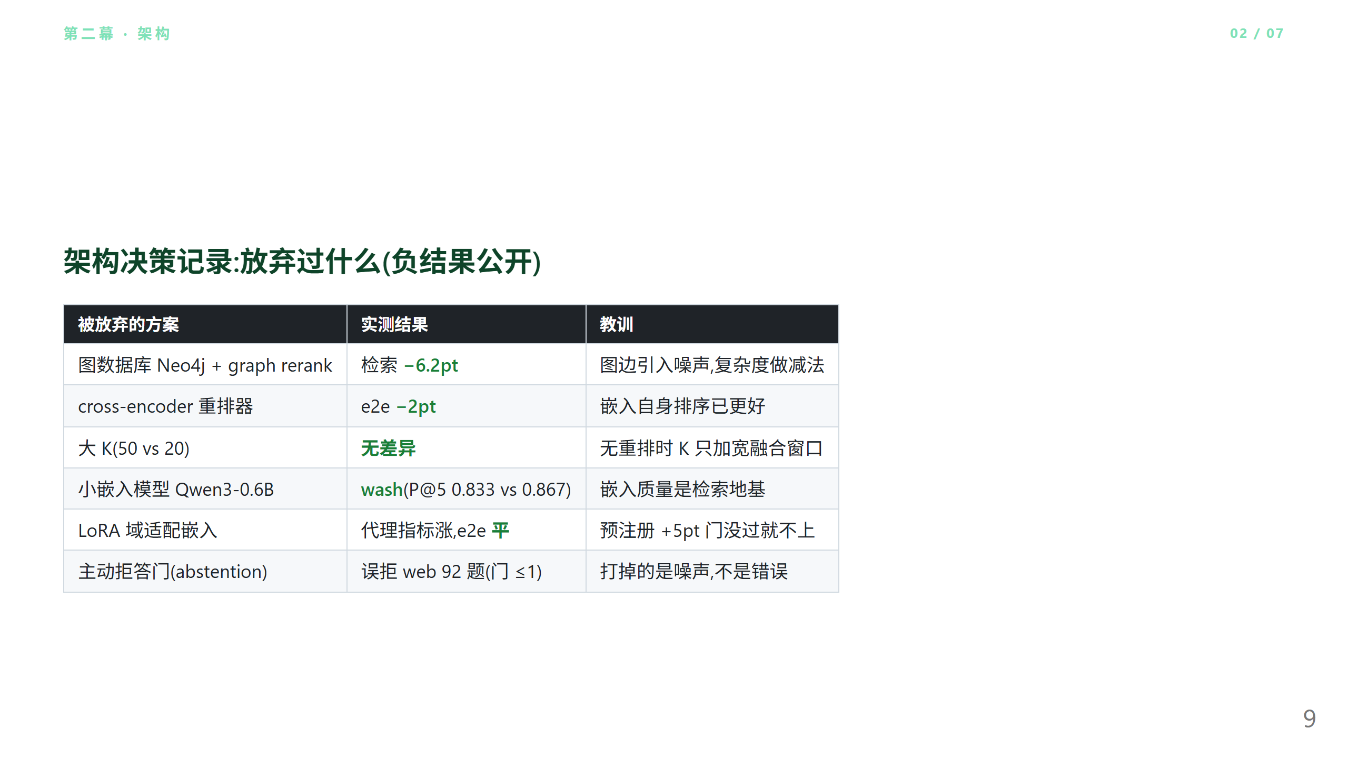
Notes:
讲者注:这页是"系统与深度"的核心证据——每个负结果都真金白银跑出来,预注册文件带 hash 可查。 复杂度做减法不是品味,是被证伪逼出来的。

Slide 10
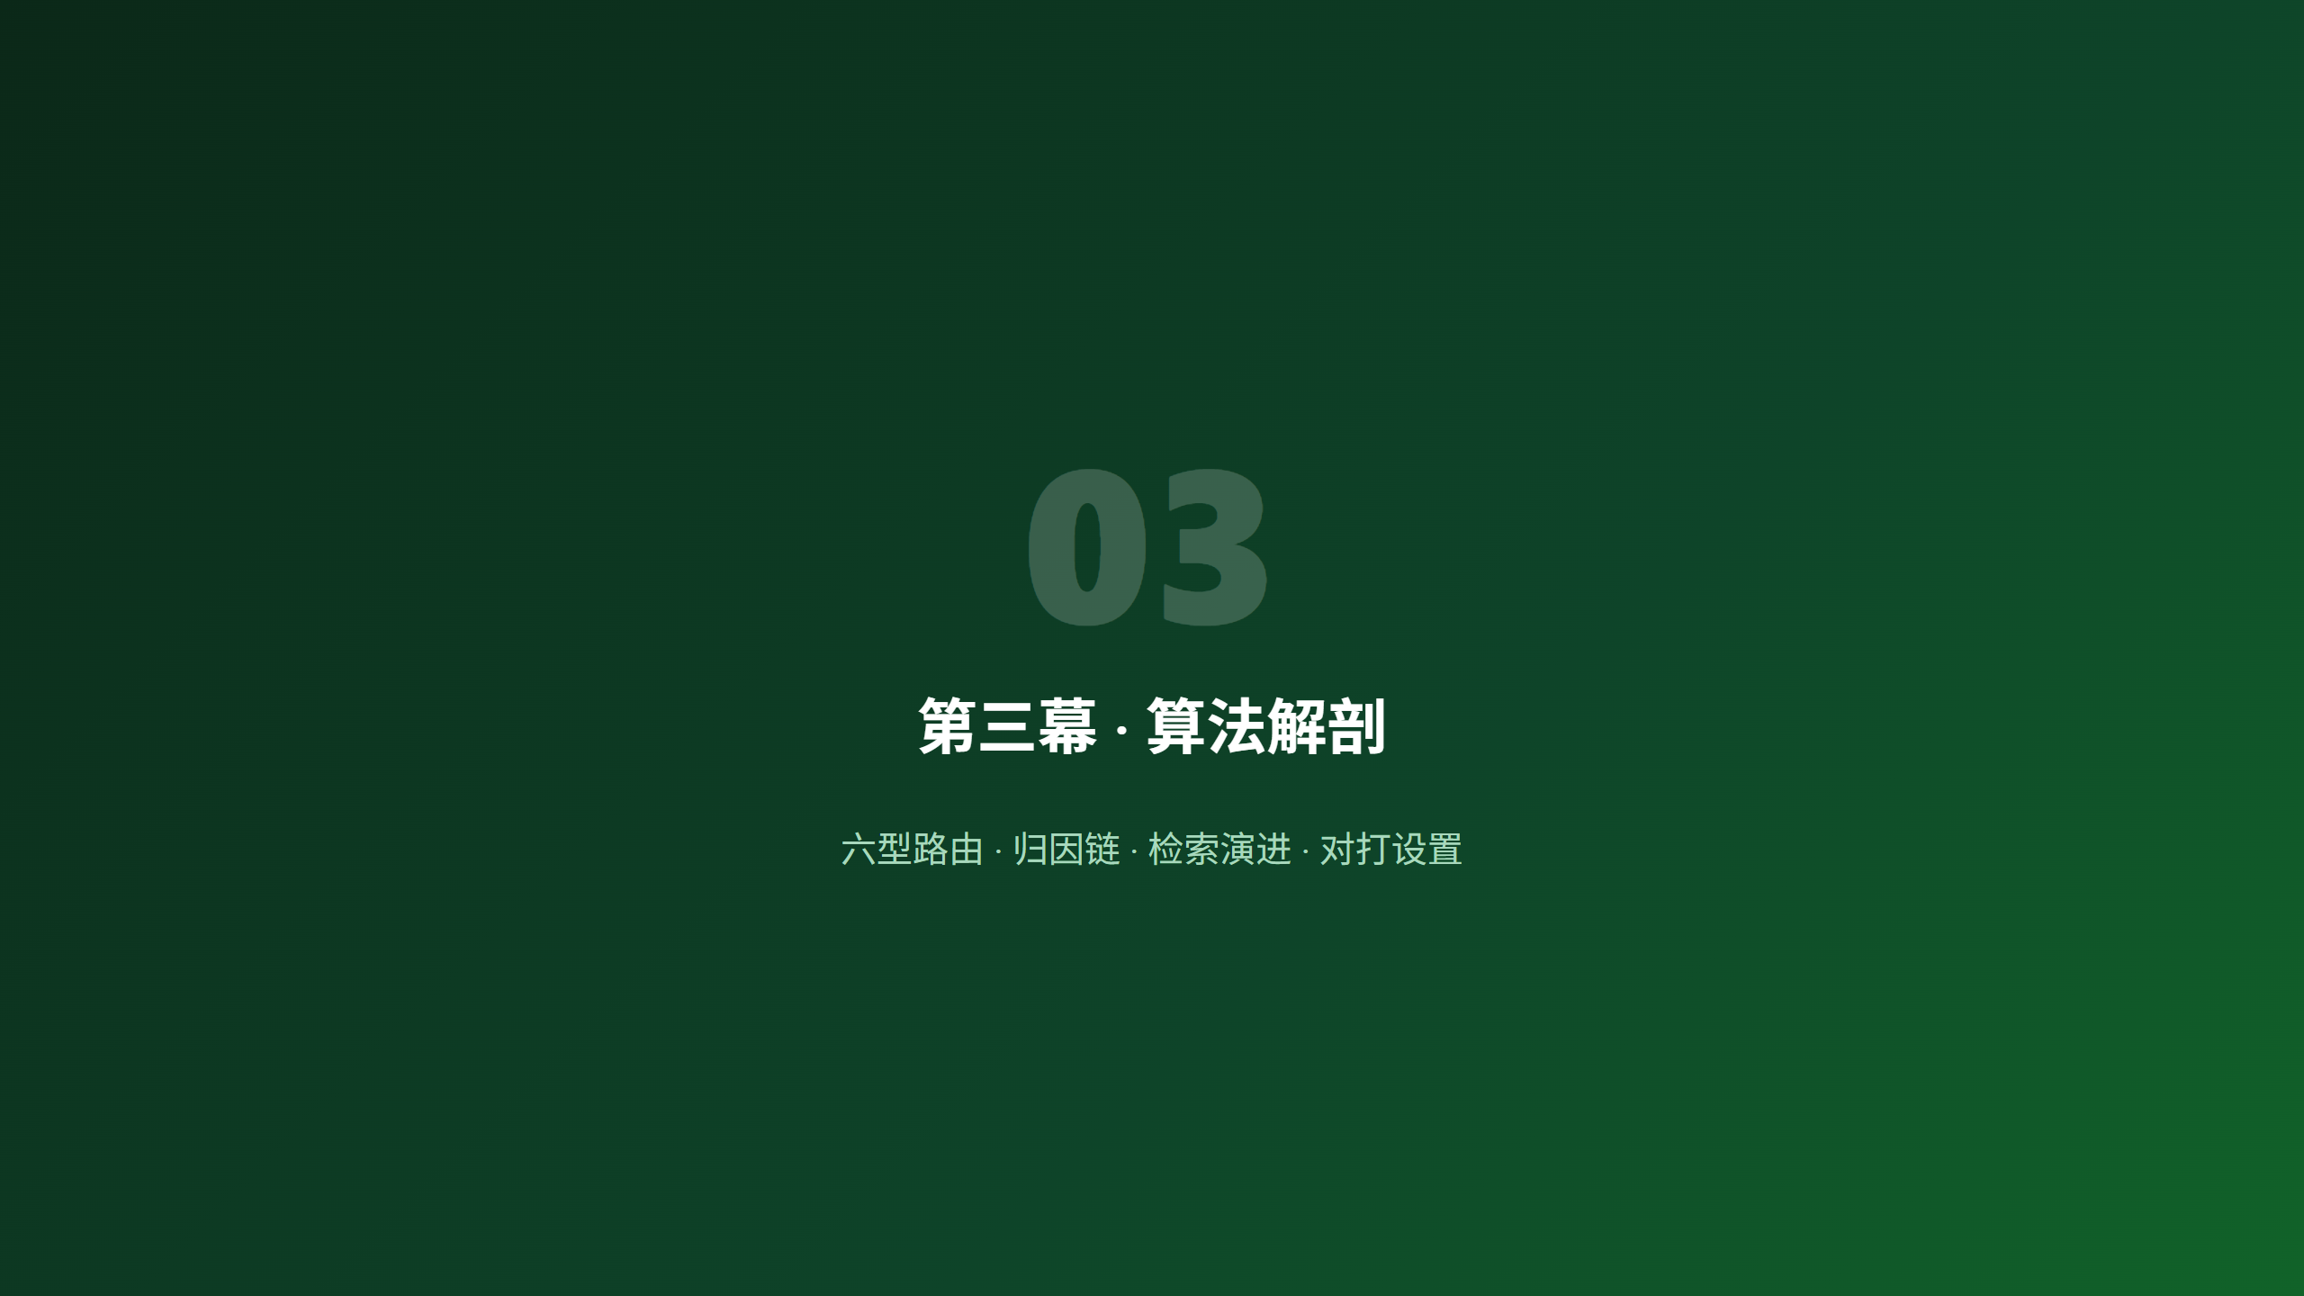

Slide 11
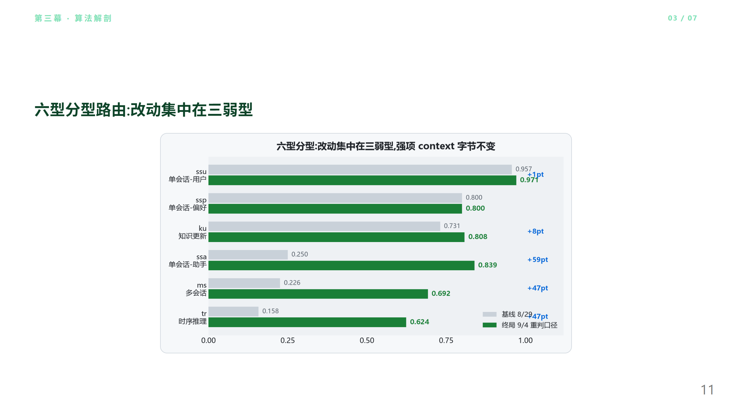
Notes:
讲者注:设计逻辑一句话——用户陈述型答案通常在一个 user turn 里,检 turn 级; 跨会话/助手行为/时序型需要"每场会话发生了什么"的地图,路由到逐会话摘要卡。 强项(ssu/ssp/ku)context 字节不变;tr 62.4 是已知短板,主动讲。

Slide 12
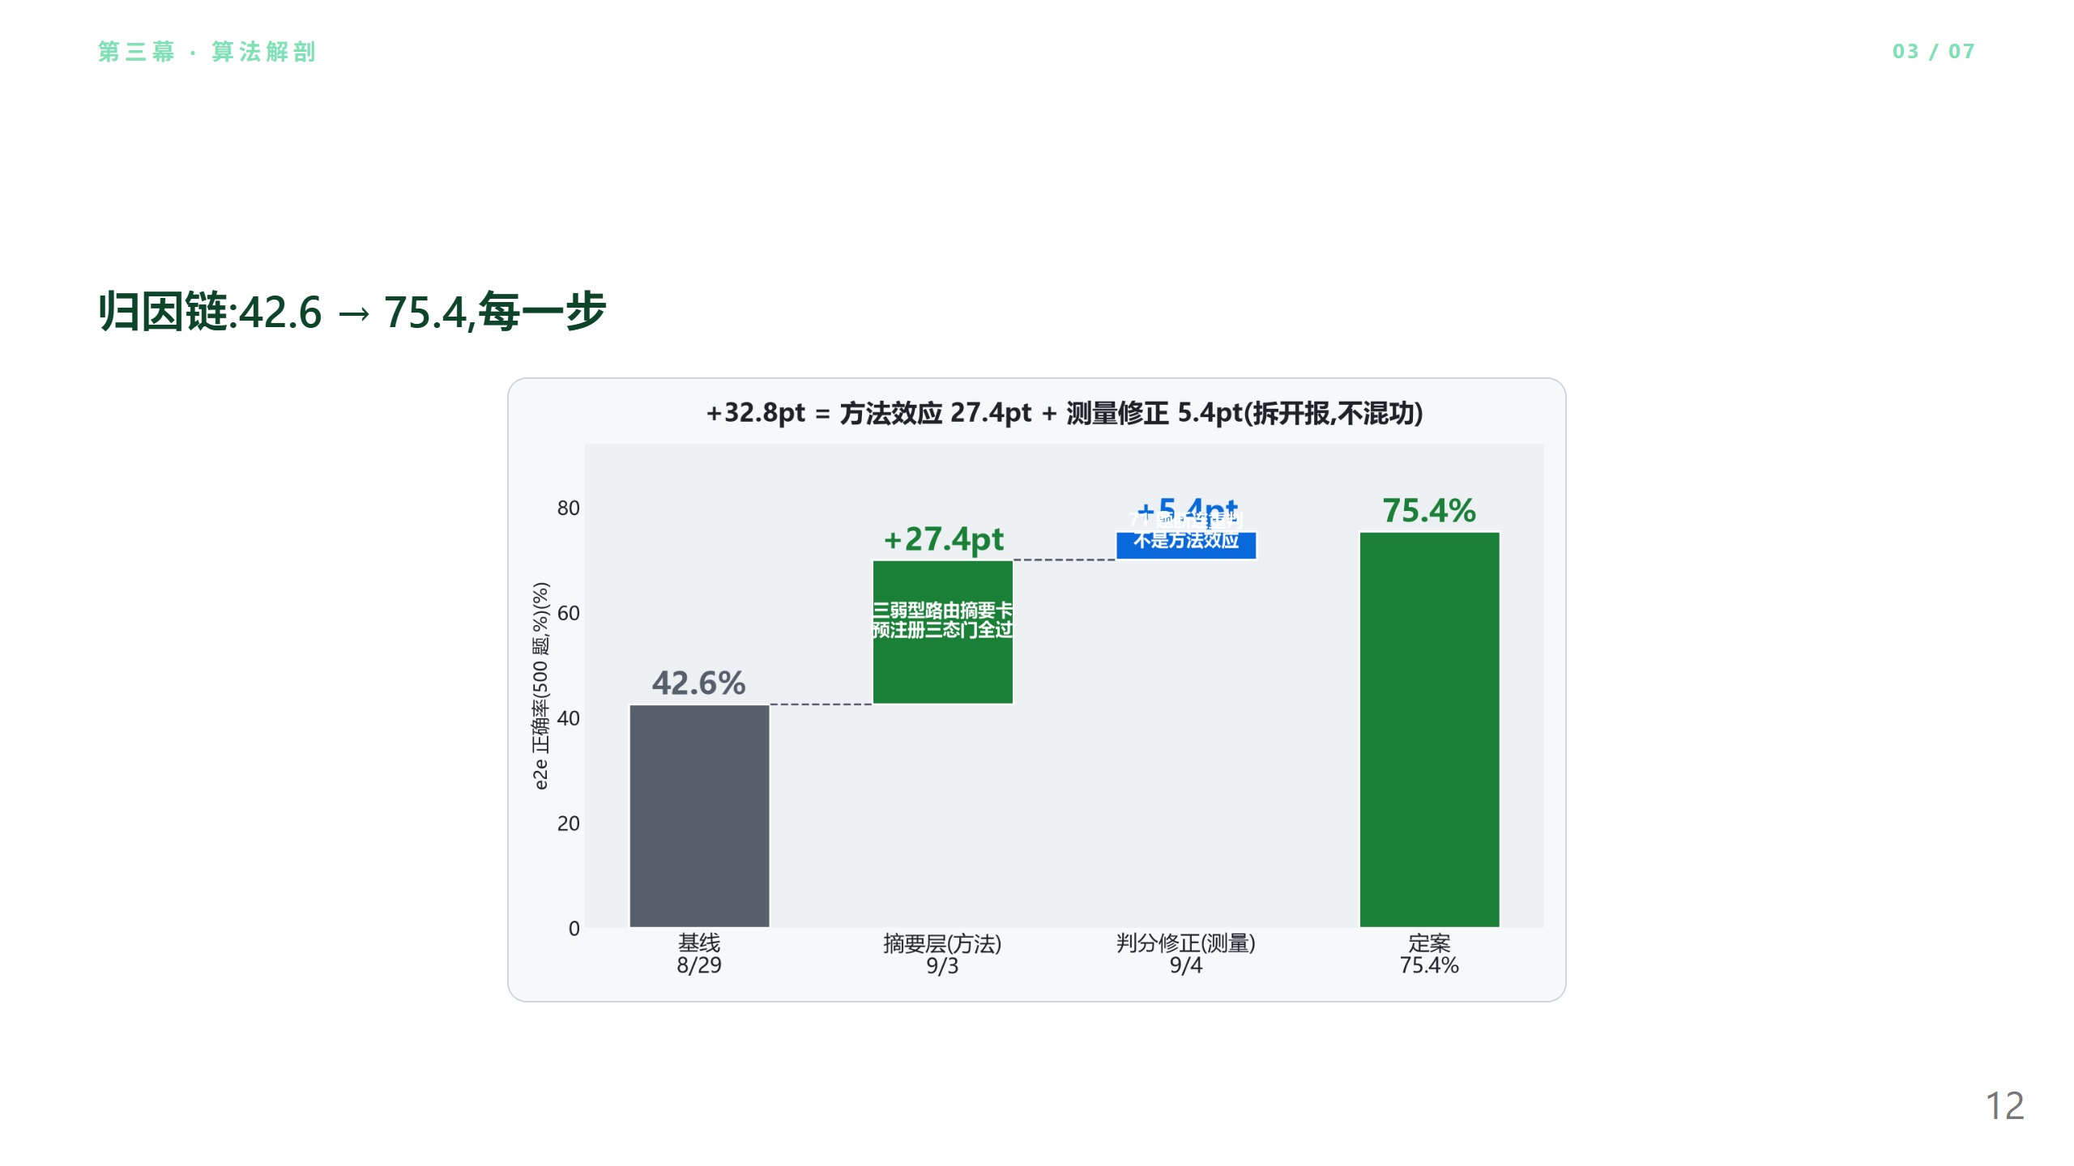
Notes:
讲者注:全场最重要一页。把"方法带来多少"和"修测量仪带来多少"拆开报—— 5.4pt 是仪器修复,不是方法效应,混报是评测写作最常见的自我欺骗。 预注册门:ms≥35%(锚22.6)/ ssa≥40%(锚25.0)/ tr≥30%(锚15.8),跑数前落仓带 hash。

Slide 13
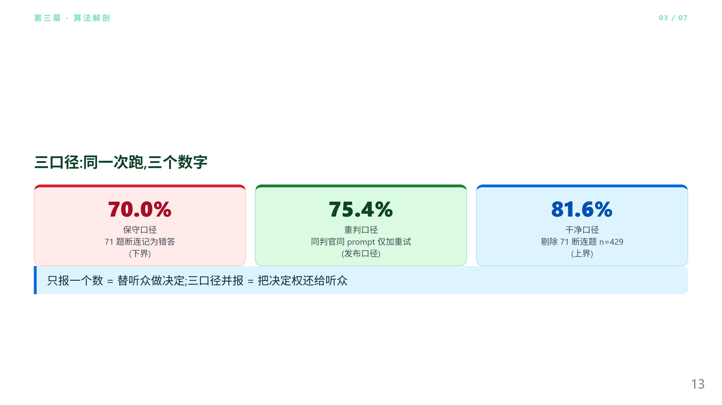
Notes:
讲者注:71/71 重判解决,其中 27 题翻对——注意"解决≠全变对",其余 44 题重判后仍是错答, 这正是"断连≠正确"的诚实注记。

Slide 14
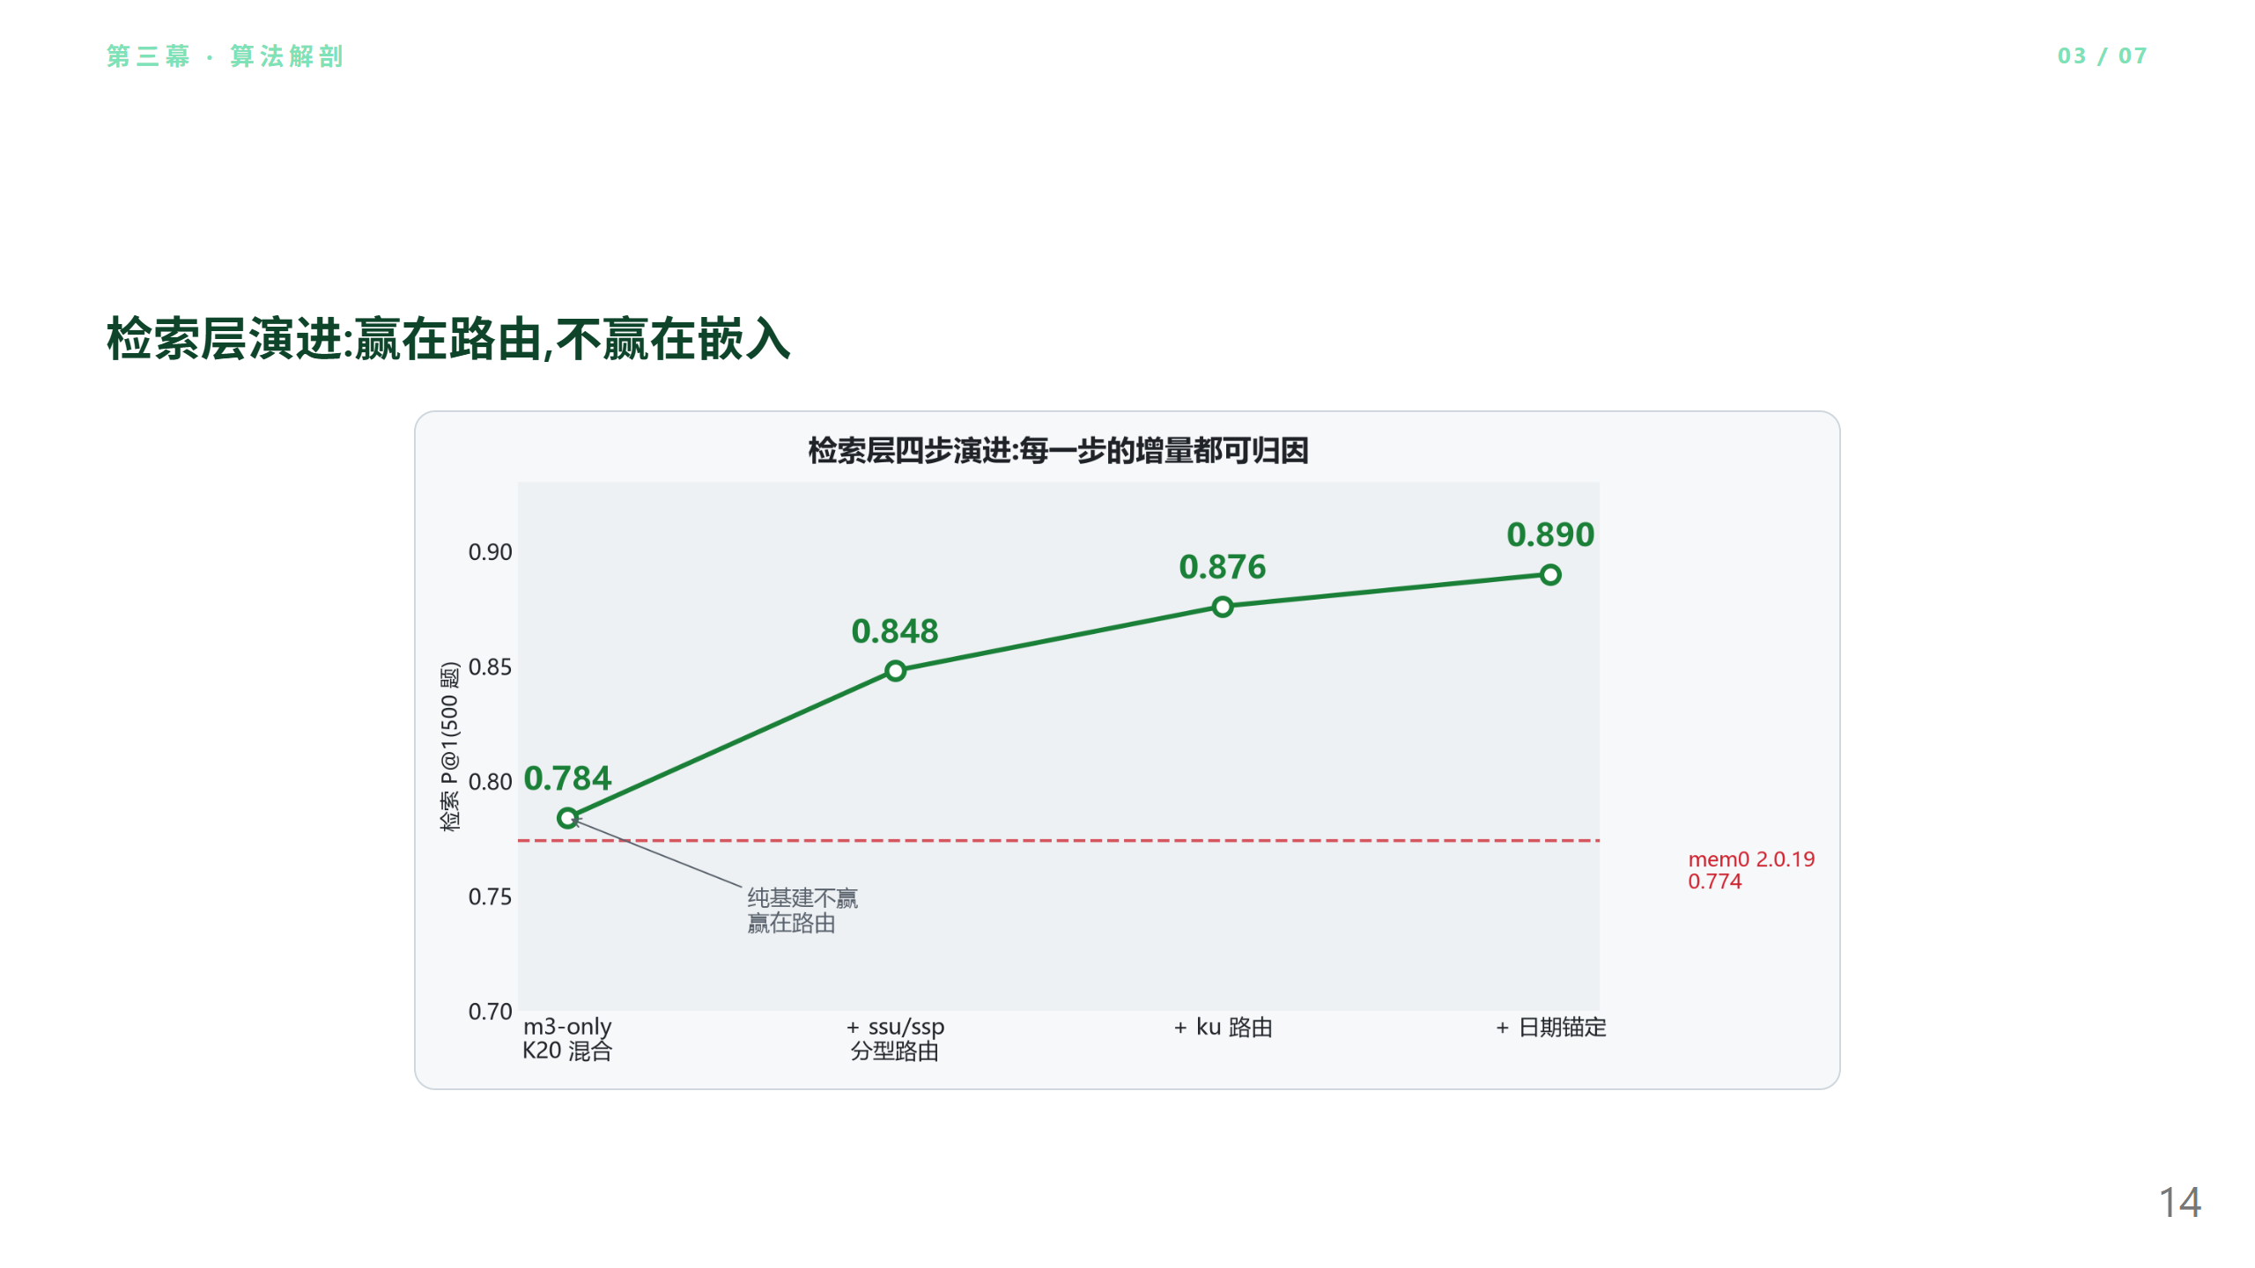
Notes:
讲者注:首版和 mem0 打平(0.784 vs 0.774)主动说——中间态如实公开是可信度的一部分。 四步每步增量都可归因;终局 P@5 0.978 / MRR 0.929 三项全赢。

Slide 15
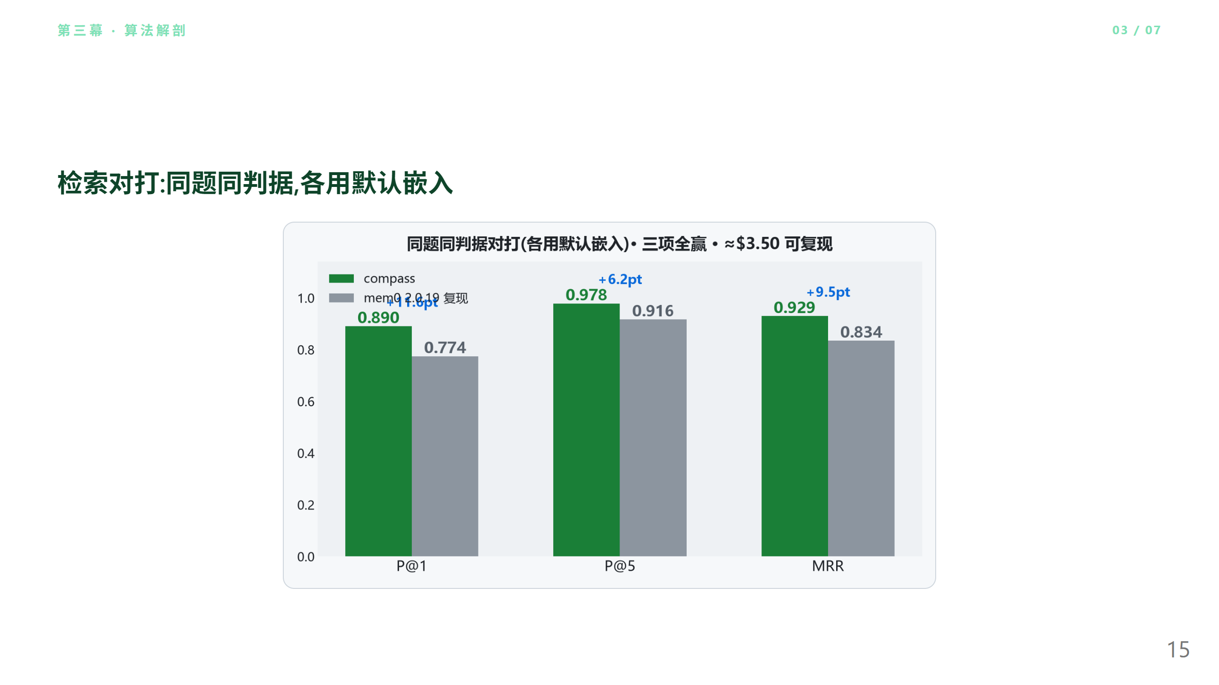
Notes:
讲者注:设置逐字段——同 500 题(question_id join)/ retrieval-only 双方 / mem0 infer=False / 各用默认嵌入(我方 BGE-m3,mem0 侧 text-embedding-005)/ 版本钉死 mem0ai 2.0.19。 诚实披露:对方嵌入在部分单会话型更强,我们靠分型路由整体赢。 复现:scripts/reproduce_lmes_retrieval.sh,一条命令 ≈$3.50。

Slide 16
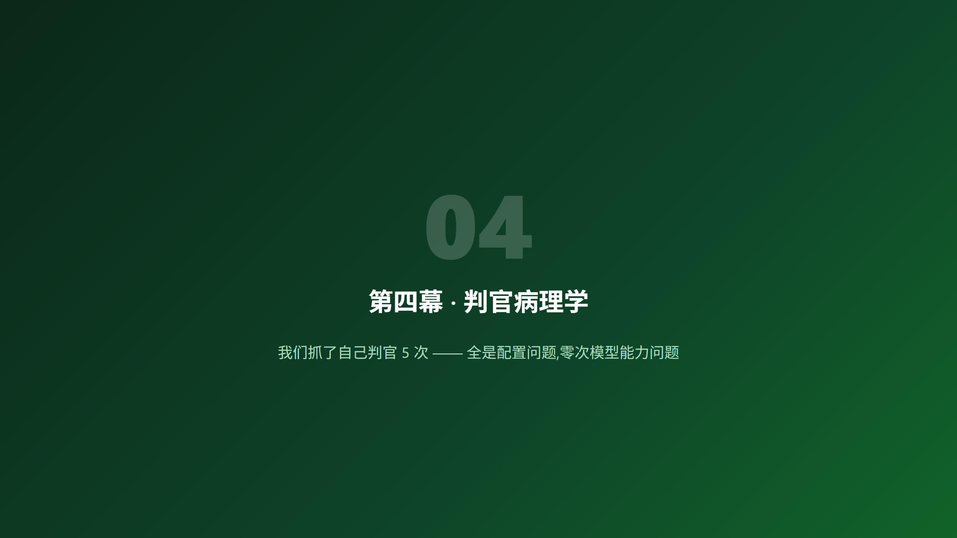

Slide 17
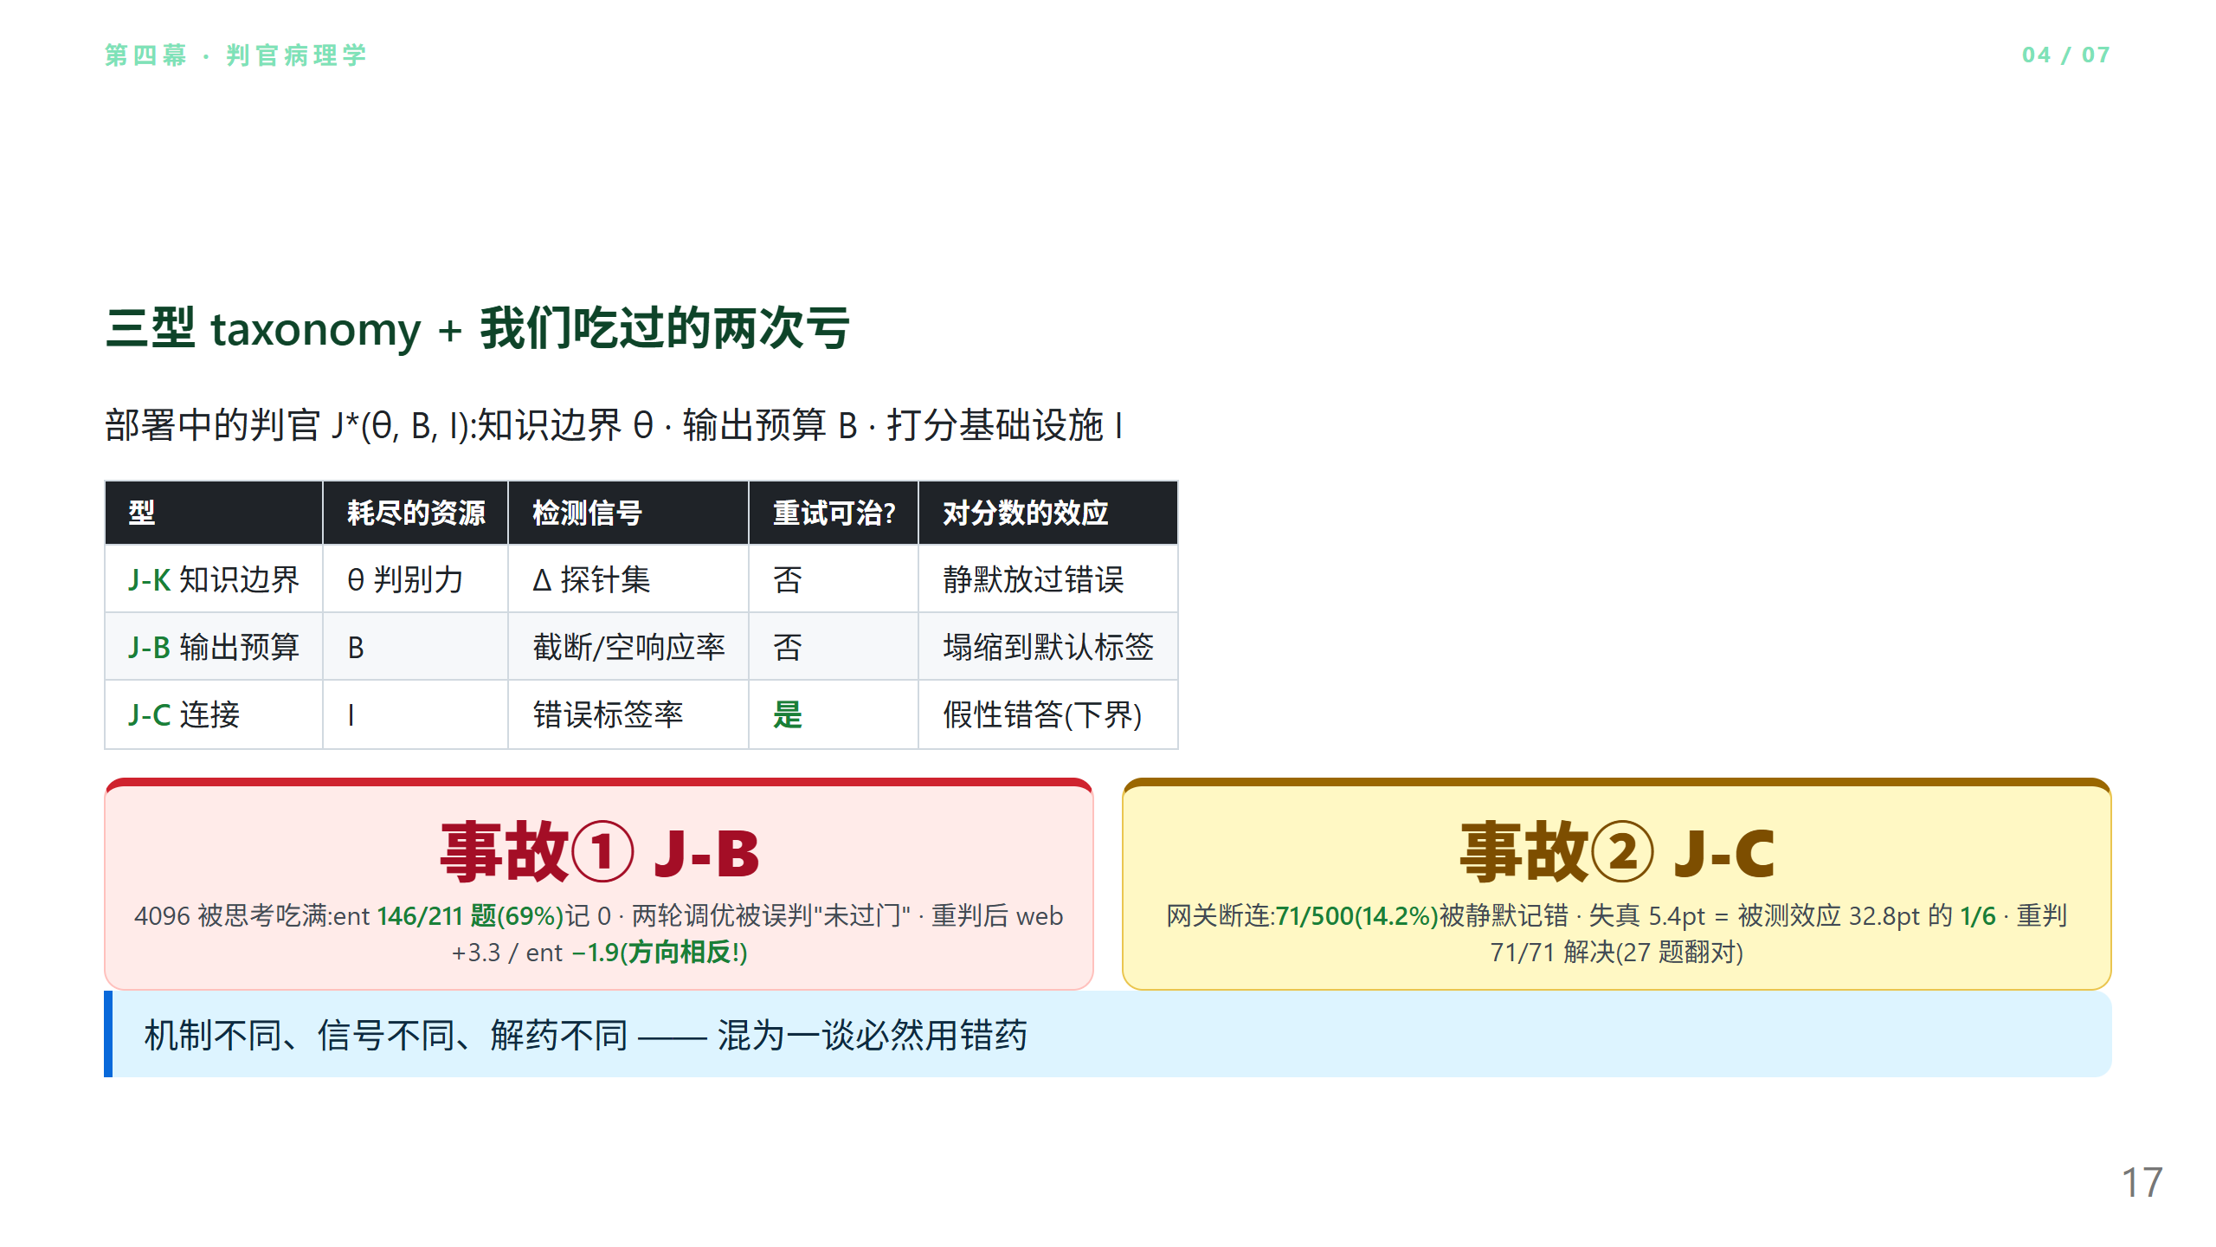
Notes:
讲者注:传统 judge bias 文献是"判官在读,但读歪了";我们这三型是"判官没在读 / 没来得及说 / 根本没被叫到"。 两次事故的共性:都是配置层,测量坏了方法背锅。

Slide 18
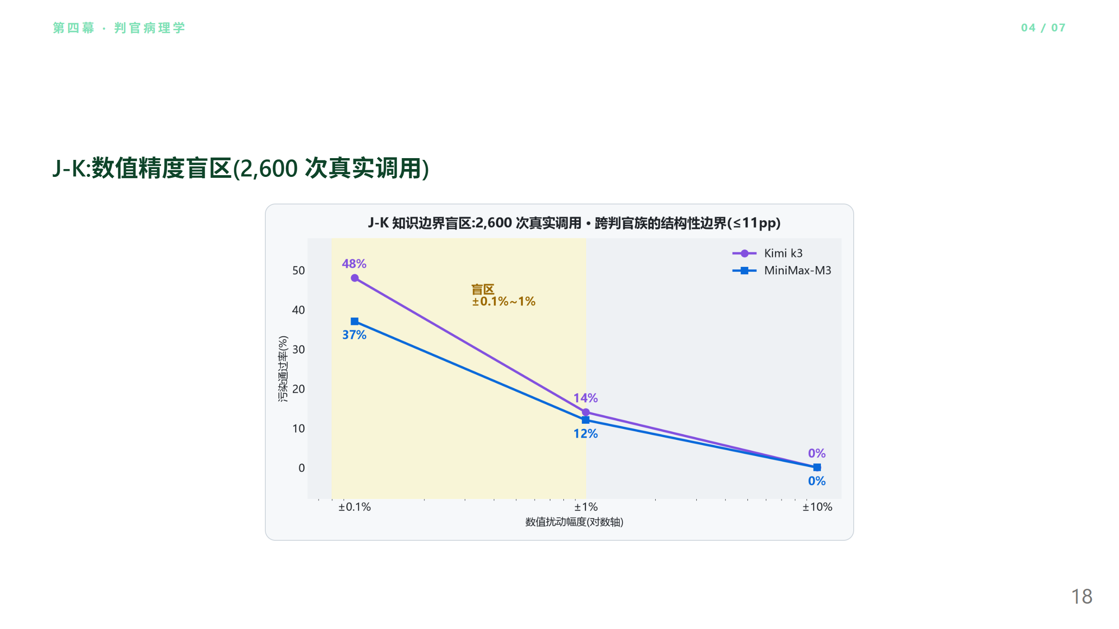
Notes:
讲者注:珠峰 8849→8949 米、光速 3.0→3.1×10⁸——±0.1% 的污染,四成通过。 盲区在"事实性要求已写入判分 prompt"前提下仍存在;换更强判官没用(跨族差 ≤11pp)。 判官能抓实体替换/常识错误(0% 通过)——是数值盲区,不是普遍轻信。 局限照讲:两判官均为 reasoning 模型,泛化未测;prompt 变体消融未做。

Slide 19
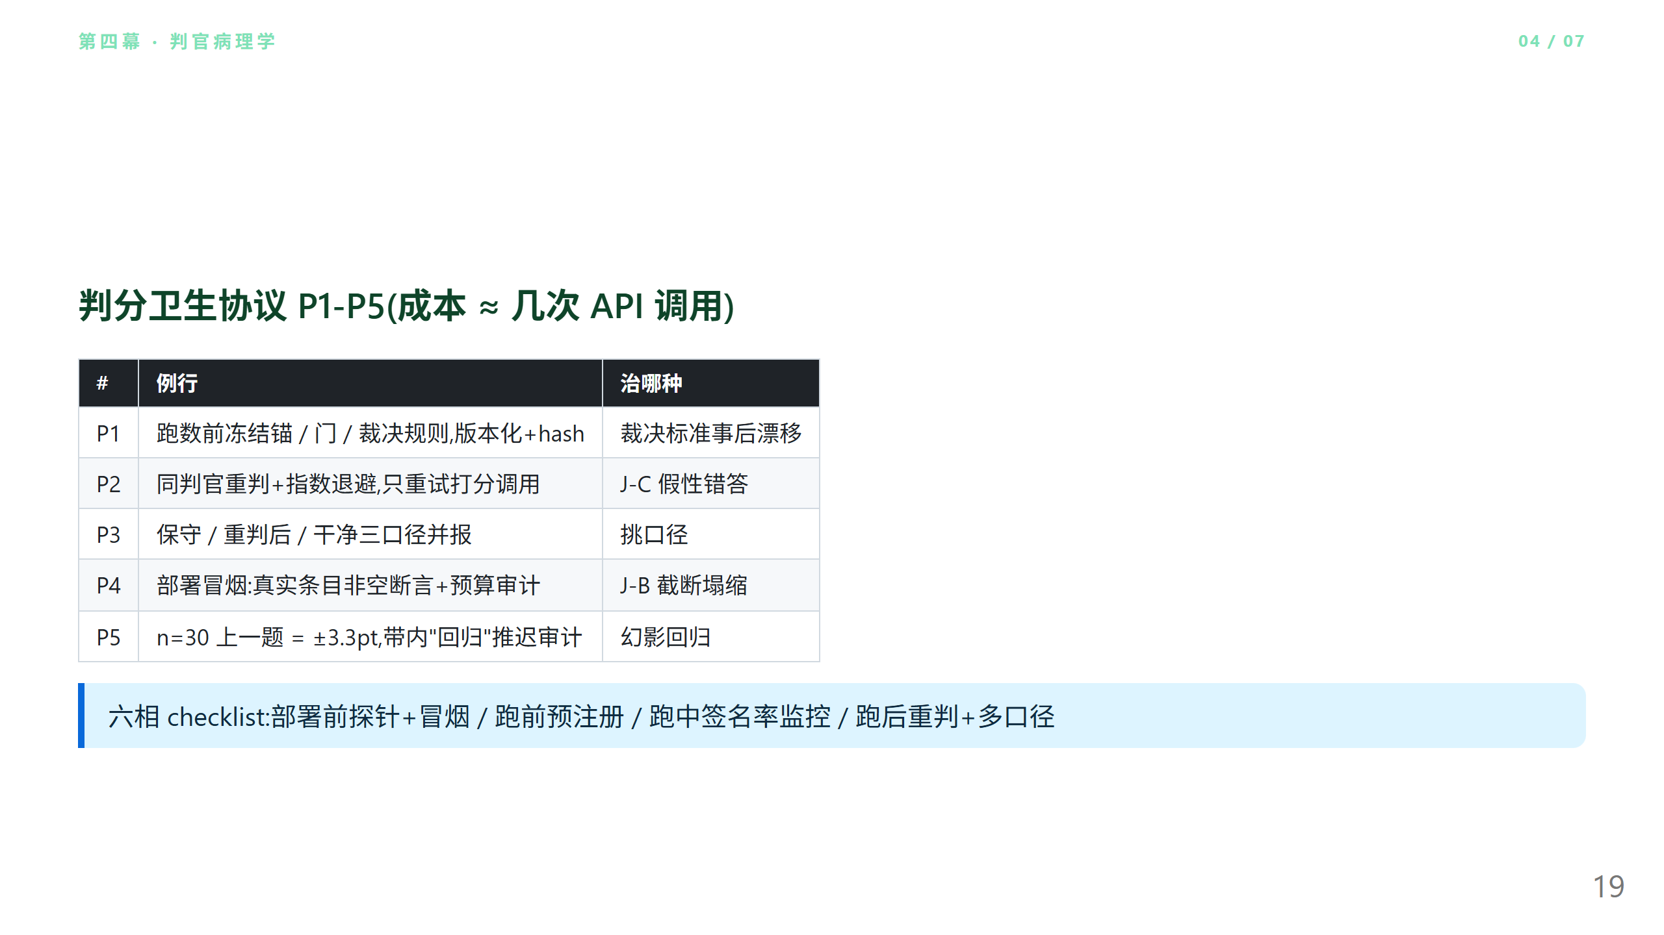
Notes:
讲者注:协议每个条款对应一次真实事故——5 次:401 变量名/断连/预算吃满/空响应/子型幻影回归。 全部配置层。测量可信度先于分数。paper2(arXiv 在投)是这一幕的正本。

Slide 20
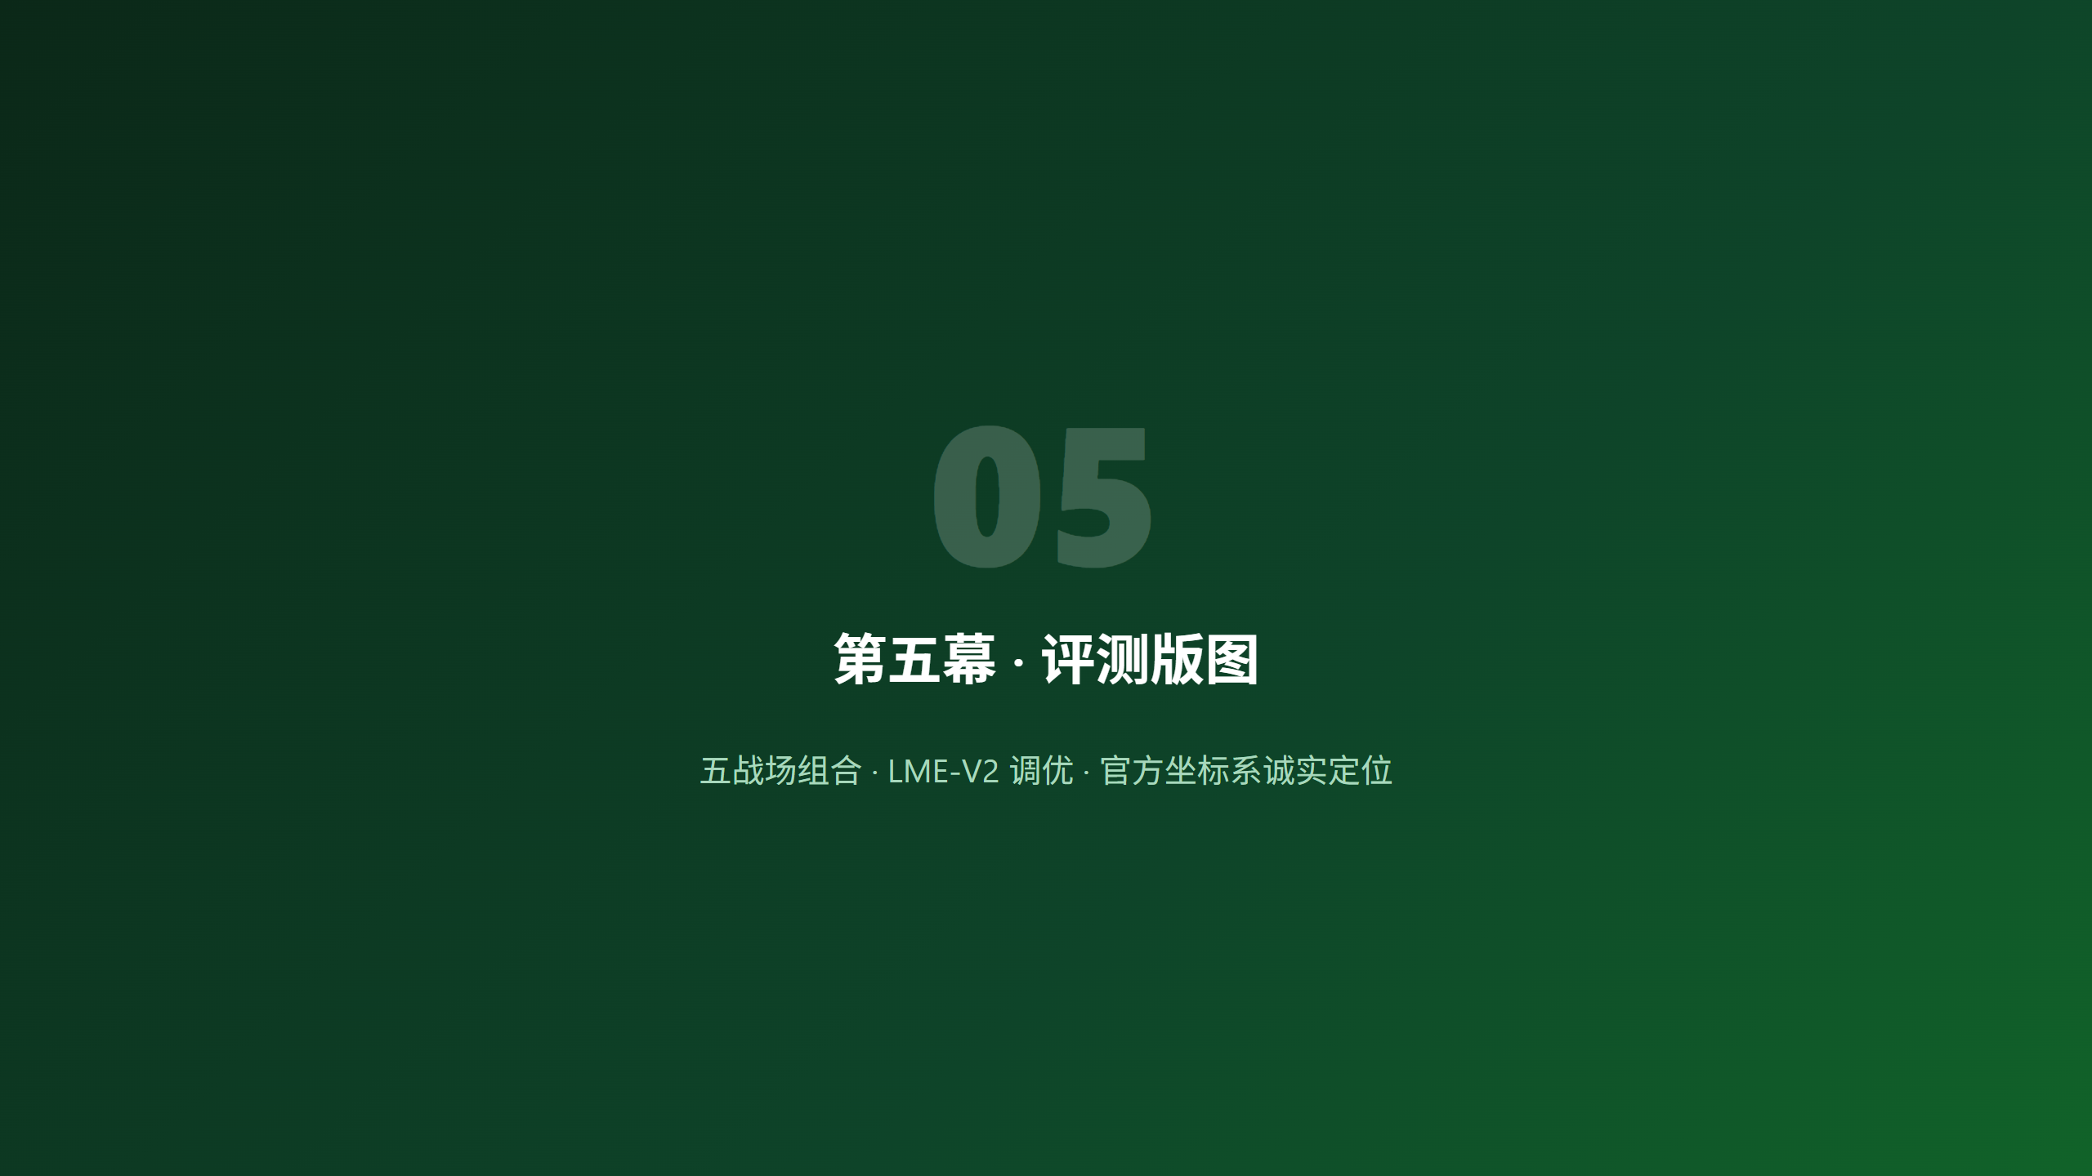

Slide 21
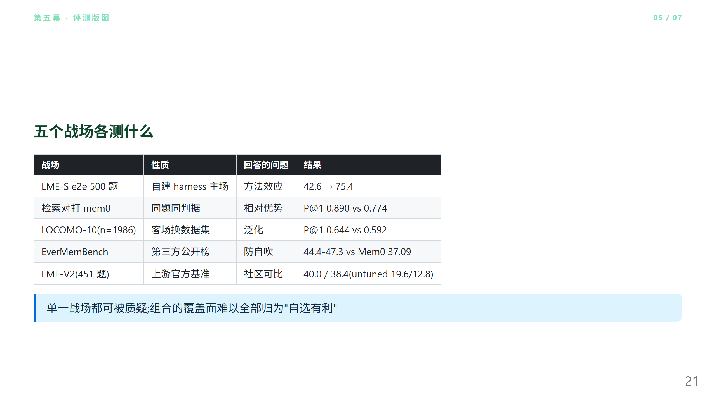
Notes:
讲者注:EverMem 主动用首轮 44.4 作头条防挑样(Run2 47.3,CI 42.9-51.7); 不 claim SOTA。mem0 论文自报 94.4% 是 e2e LLM-judge 口径,跨 harness 不可比。

Slide 22
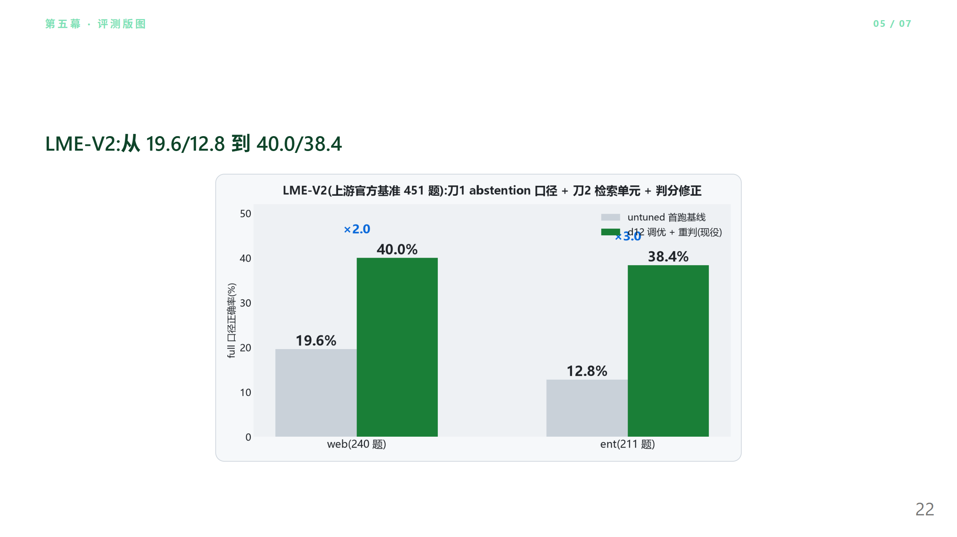
Notes:
讲者注:三步——刀1 abstention 判分口径(abstention 组 web 2.8→45.8 / ent 0→83.9,裸 UNKNOWN 252→0); 刀2 检索单元升级+预算 12k→24k(gold-在场 ent 0.115→0.652 倒挂修复);d13 判分修正(4096→16384 重判)。 刀3 LoRA 没进图:预注册门没过,未采纳——负结果也记录。 attribution 红线:451 题是上游官方基准(xiaowu0162/LongMemEval-V2,Di Wu 等),题目轨迹归上游。

Slide 23
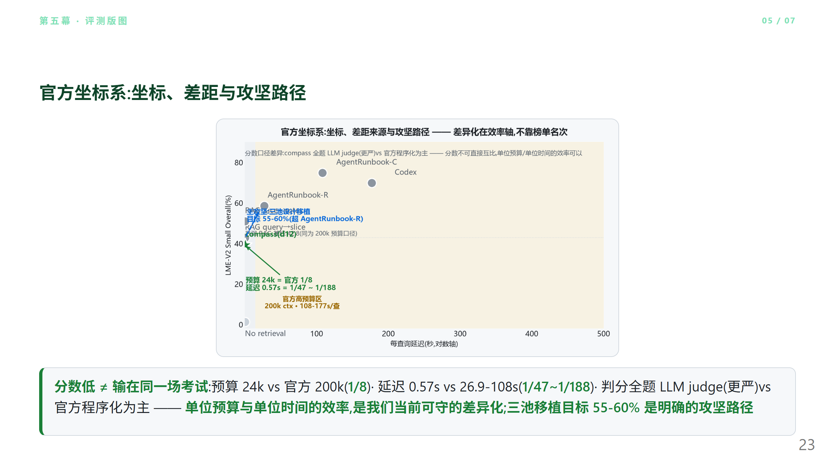
Notes:
讲者注:主动把坐标位置说成"与最弱 RAG 相当"是信任投资;但立刻讲清三个口径差—— 这不是同一场考试,效率轴是我们赢的轴。攻坚目标写死在图里,不接受"以后再说"。

Slide 24
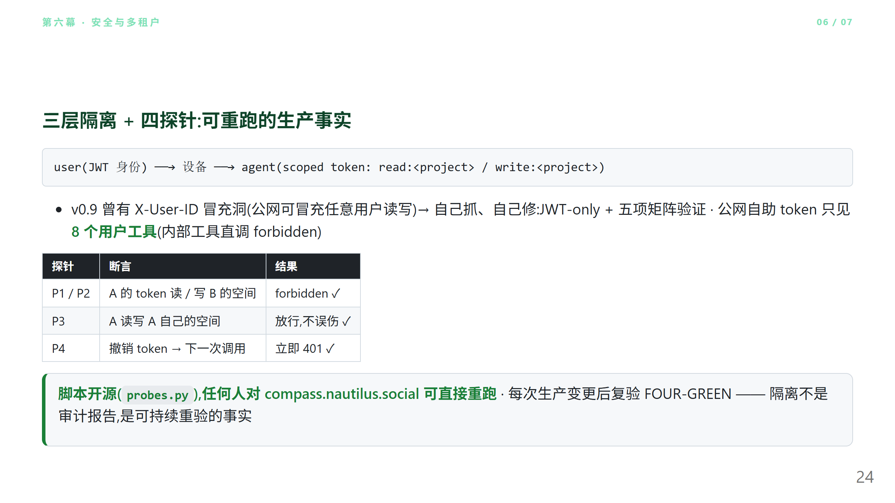
Notes:
讲者注:冒充洞主动讲——自己抓比被别人抓便宜。这一页是 demo D3 的预告。

Slide 25
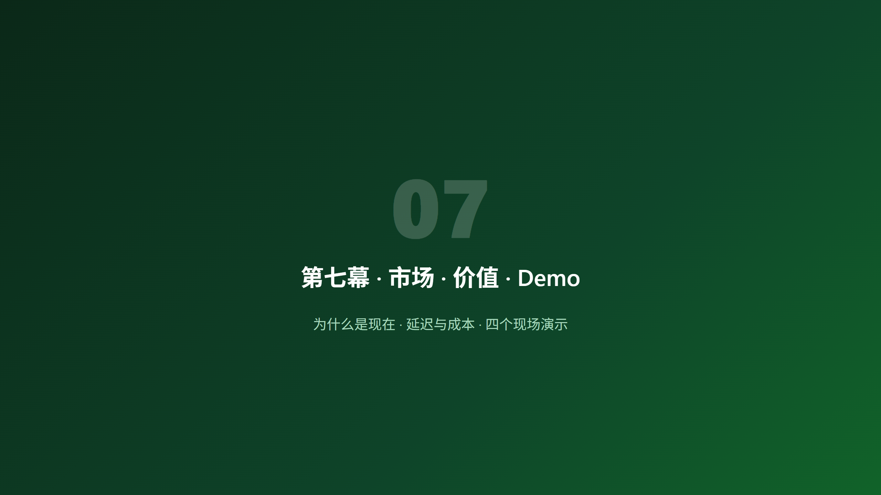

Slide 26
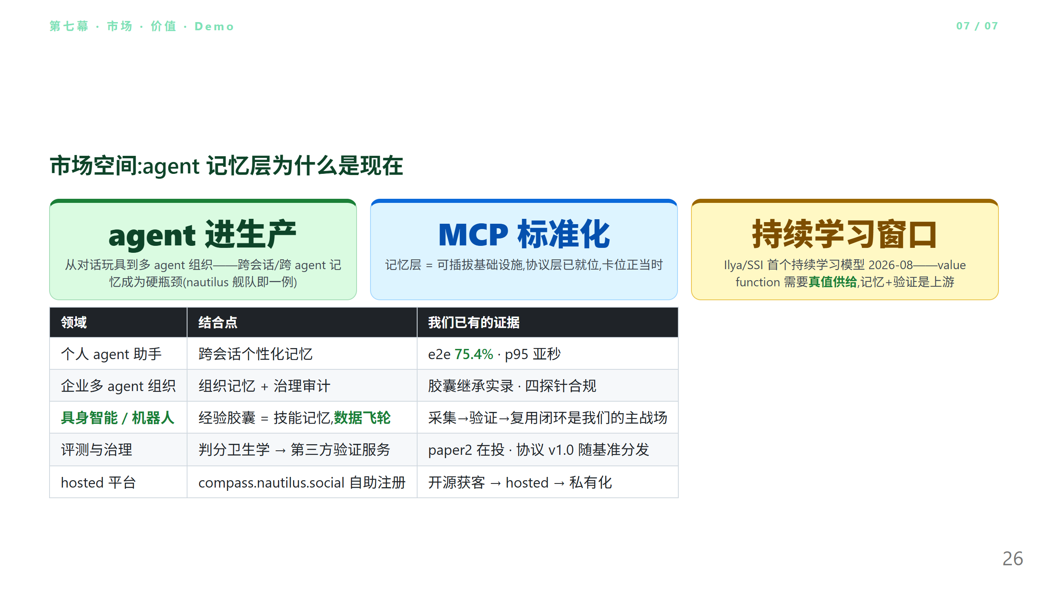
Notes:
讲者注:这页回答"然后呢"。写入 0 token = 边际成本趋零,规模越大越划算; 具身智能是战略方向:机器人经验胶囊继承 = 技能复利,数据飞轮的第三环。

Slide 27
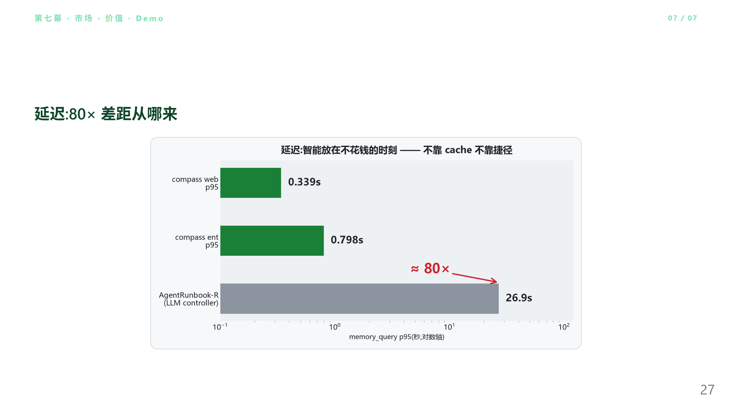
Notes:
讲者注:写入零 LLM+读取纯检索组装,所以 p95 亚秒;对照组 LLM controller 架构 26.9s。 不靠 cache 不靠捷径——智能放在不花钱的时刻。诚实注记:冷启动尾部(23.8/50.9s)非稳态; 生产读吞吐 ≈5 rps 天花板在嵌入 daemon 串行推理,已在路线图,不藏。

Slide 28
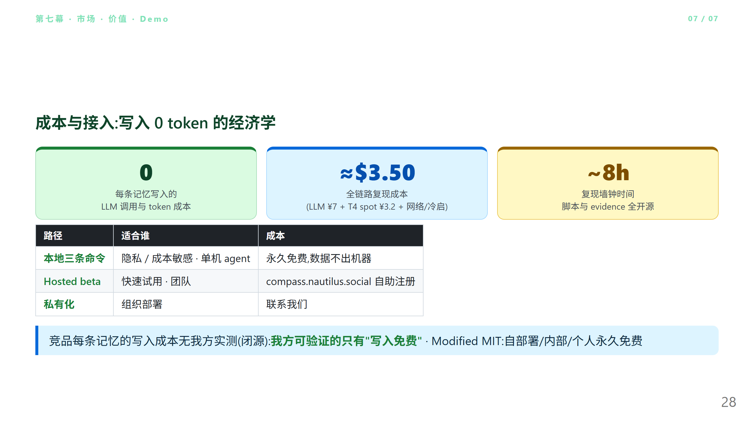
Notes:
讲者注:$3.50 是 v0.8 时代实测口径,BENCHMARKS_REPRODUCE.md 有 breakdown。 竞品成本那句是防"你们凭什么说别人贵"的先手。

Slide 29
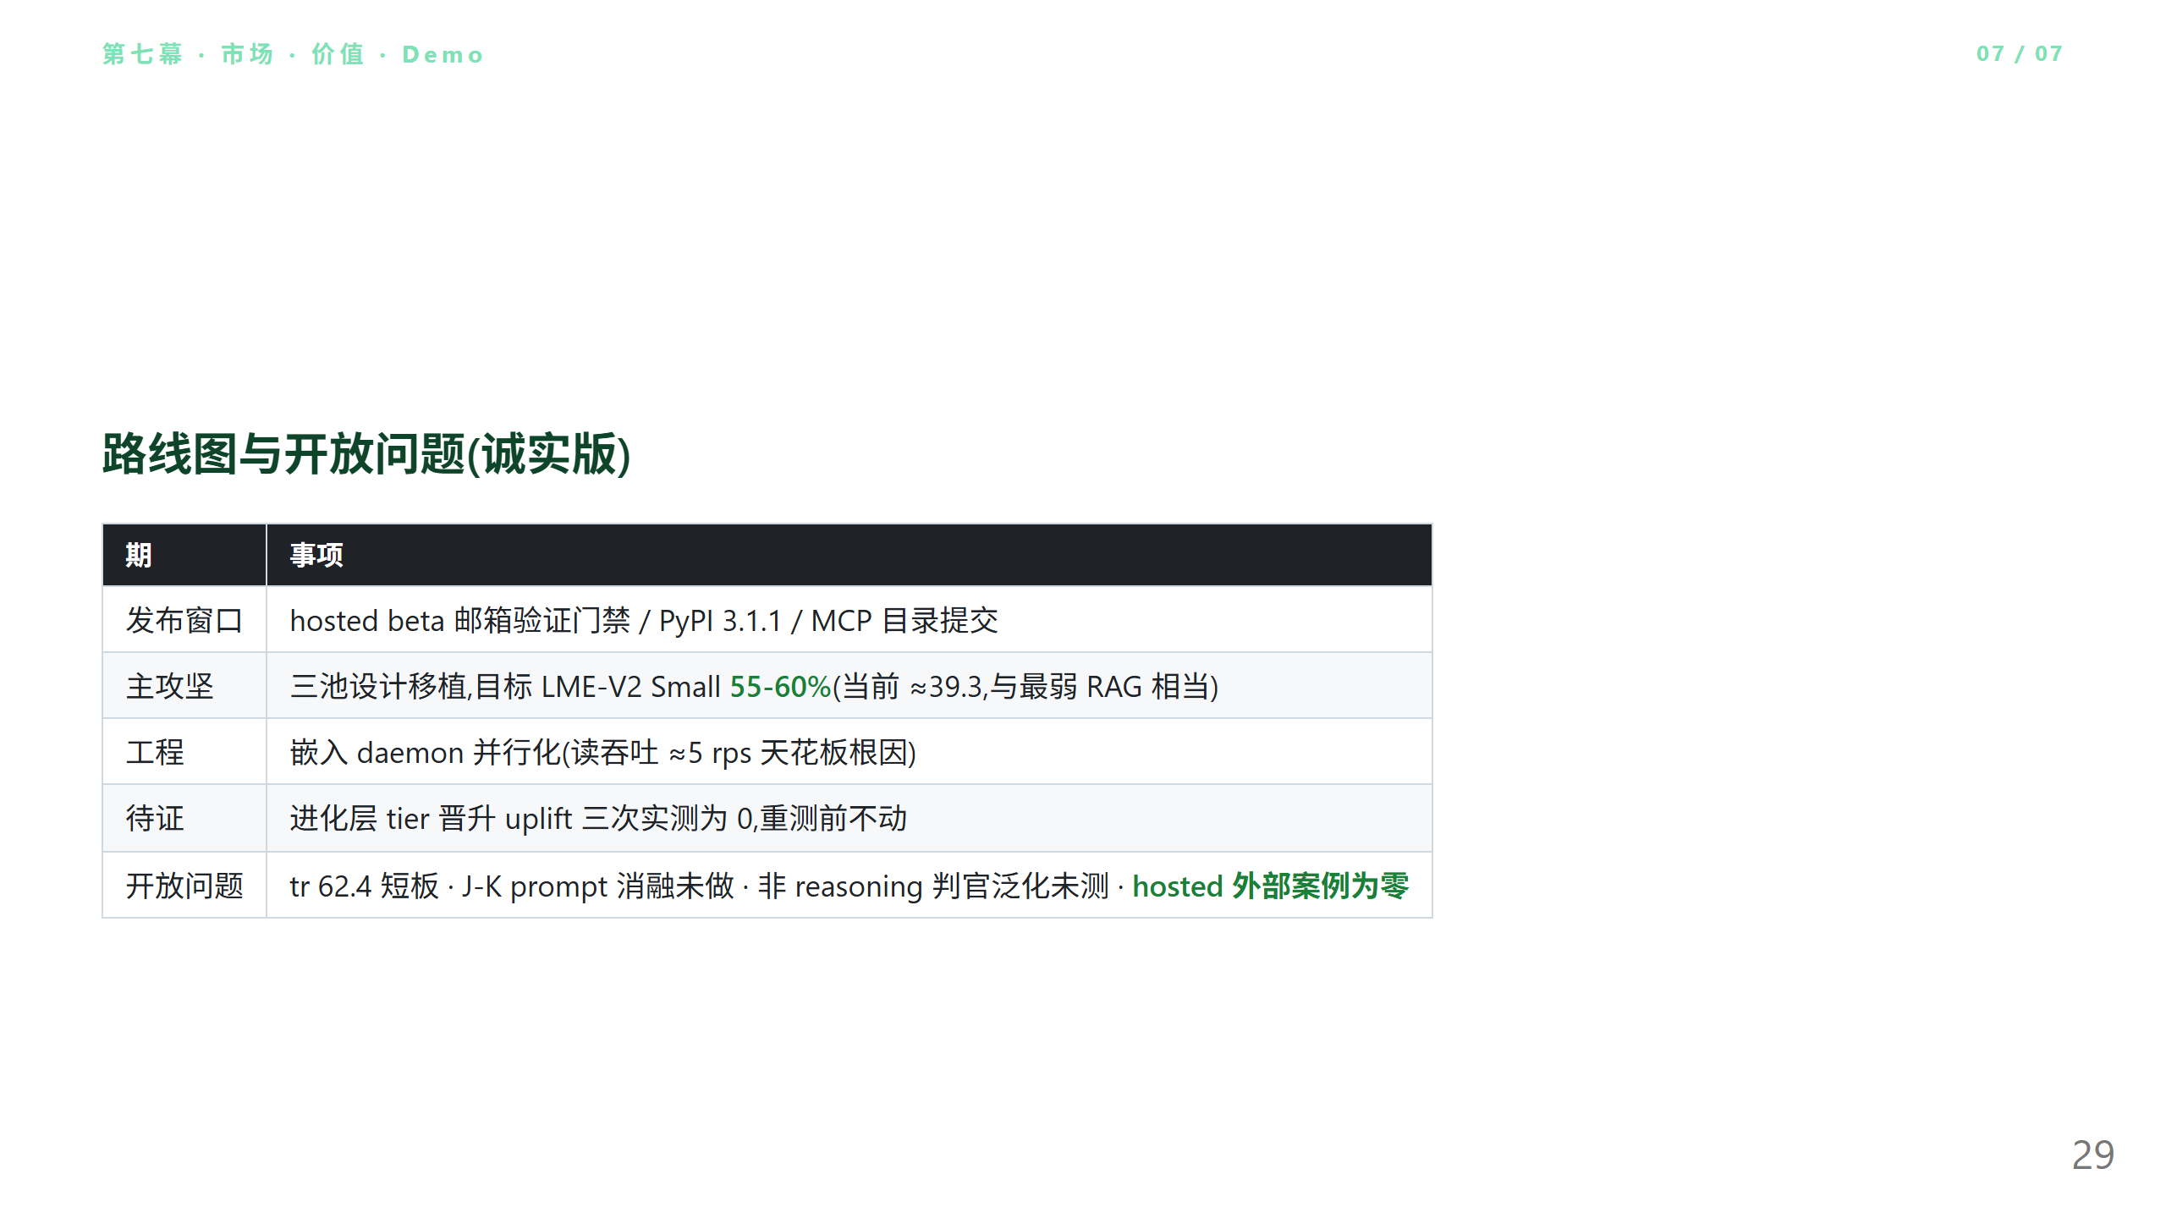
Notes:
讲者注:最后一行故意留三秒。外部案例为零是最大未知数——我们用 dogfood 和可复现性兜底, 但它只有经过外部用户才能证伪。

Slide 30
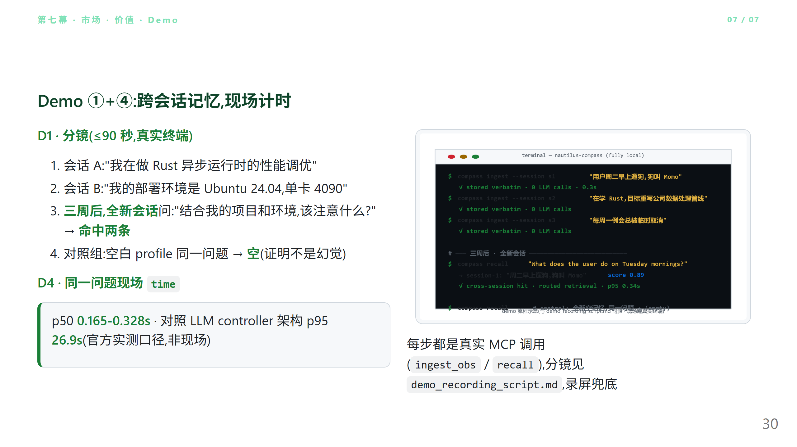
Notes:
讲者注:D4 对照不现场跑(没装竞品),诚实说明对照是官方口径。环境故障切录屏。

Slide 31
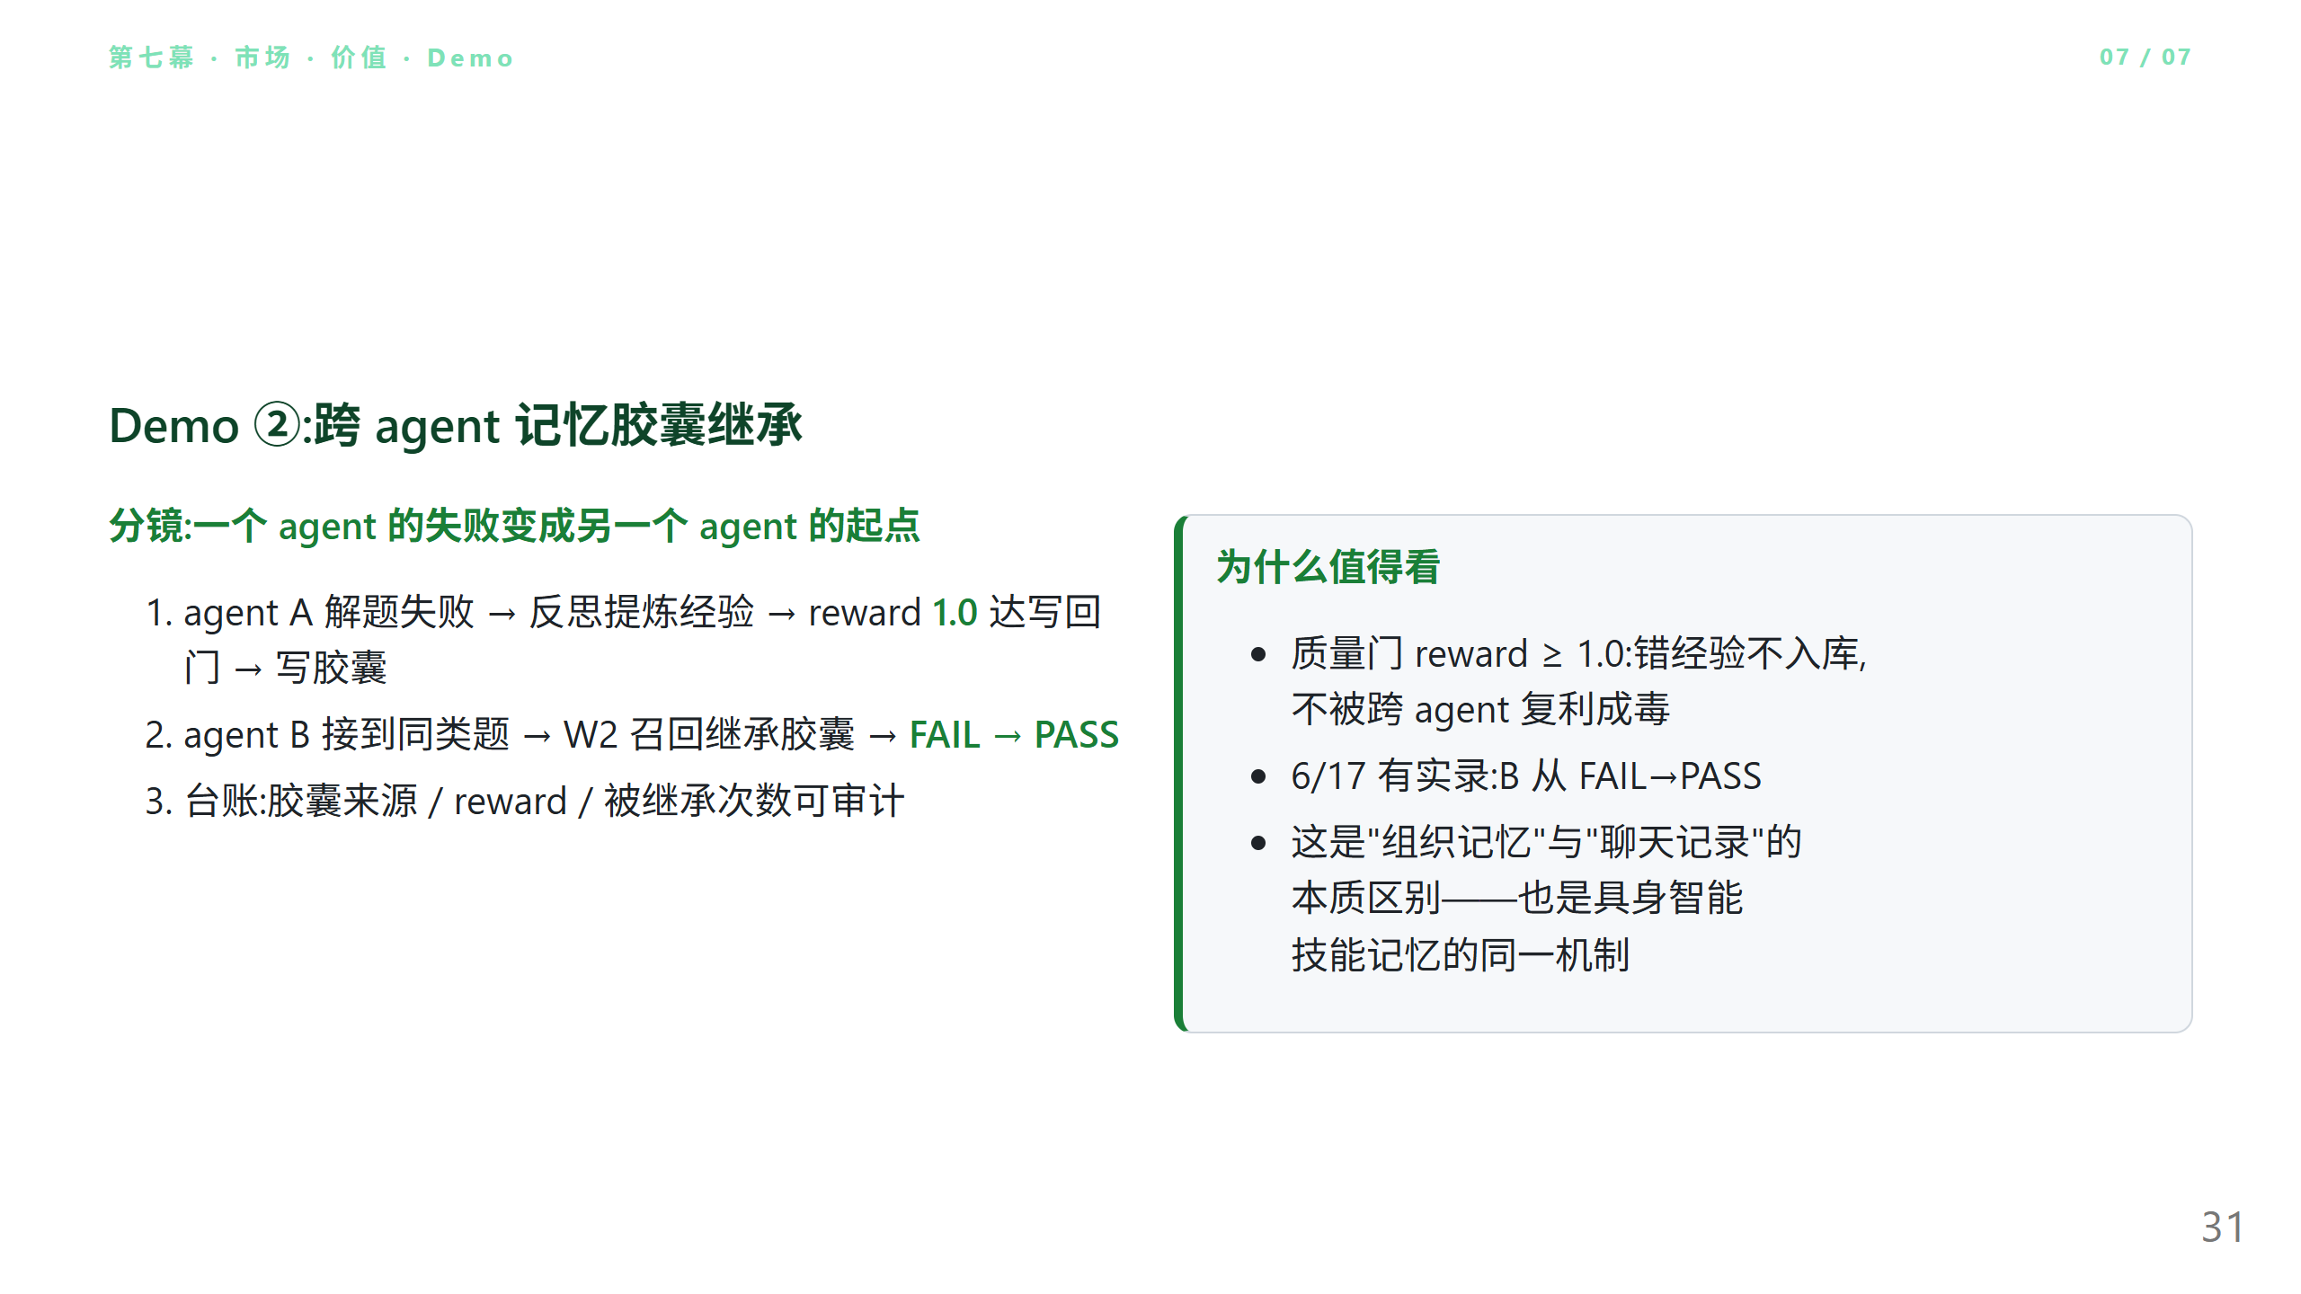
Notes:
讲者注:脚本 compass_fleet_memory.py;实录来自 nautilus 平台 dogfood。 若现场环境不稳,展示胶囊台账+实录日志。最后一句是市场页具身结合点的呼应。

Slide 32
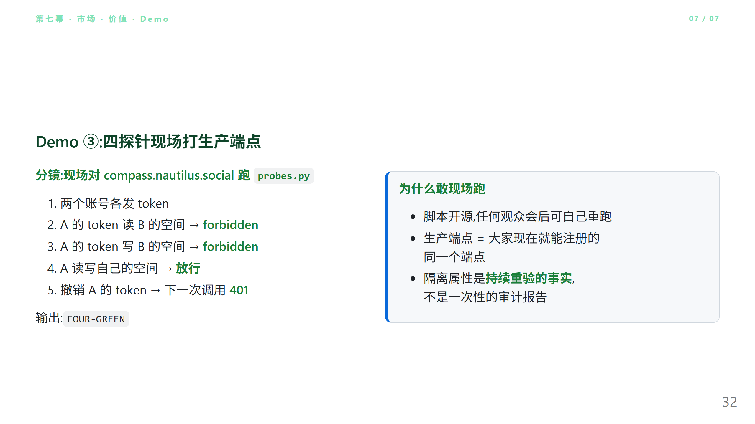
Notes:
讲者注:这一段最圈粉——安全不靠承诺靠可重跑。若网络故障,放录屏+四探针源码 5 行核心。

Slide 33
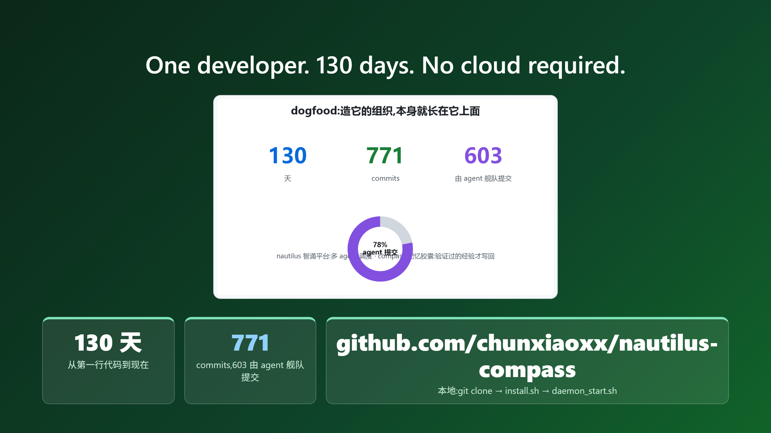
Notes:
讲者注:结尾停住。架构、算法、病理学、四探针——都是这个组织日常的一部分,不是论文装点。

Slide 34
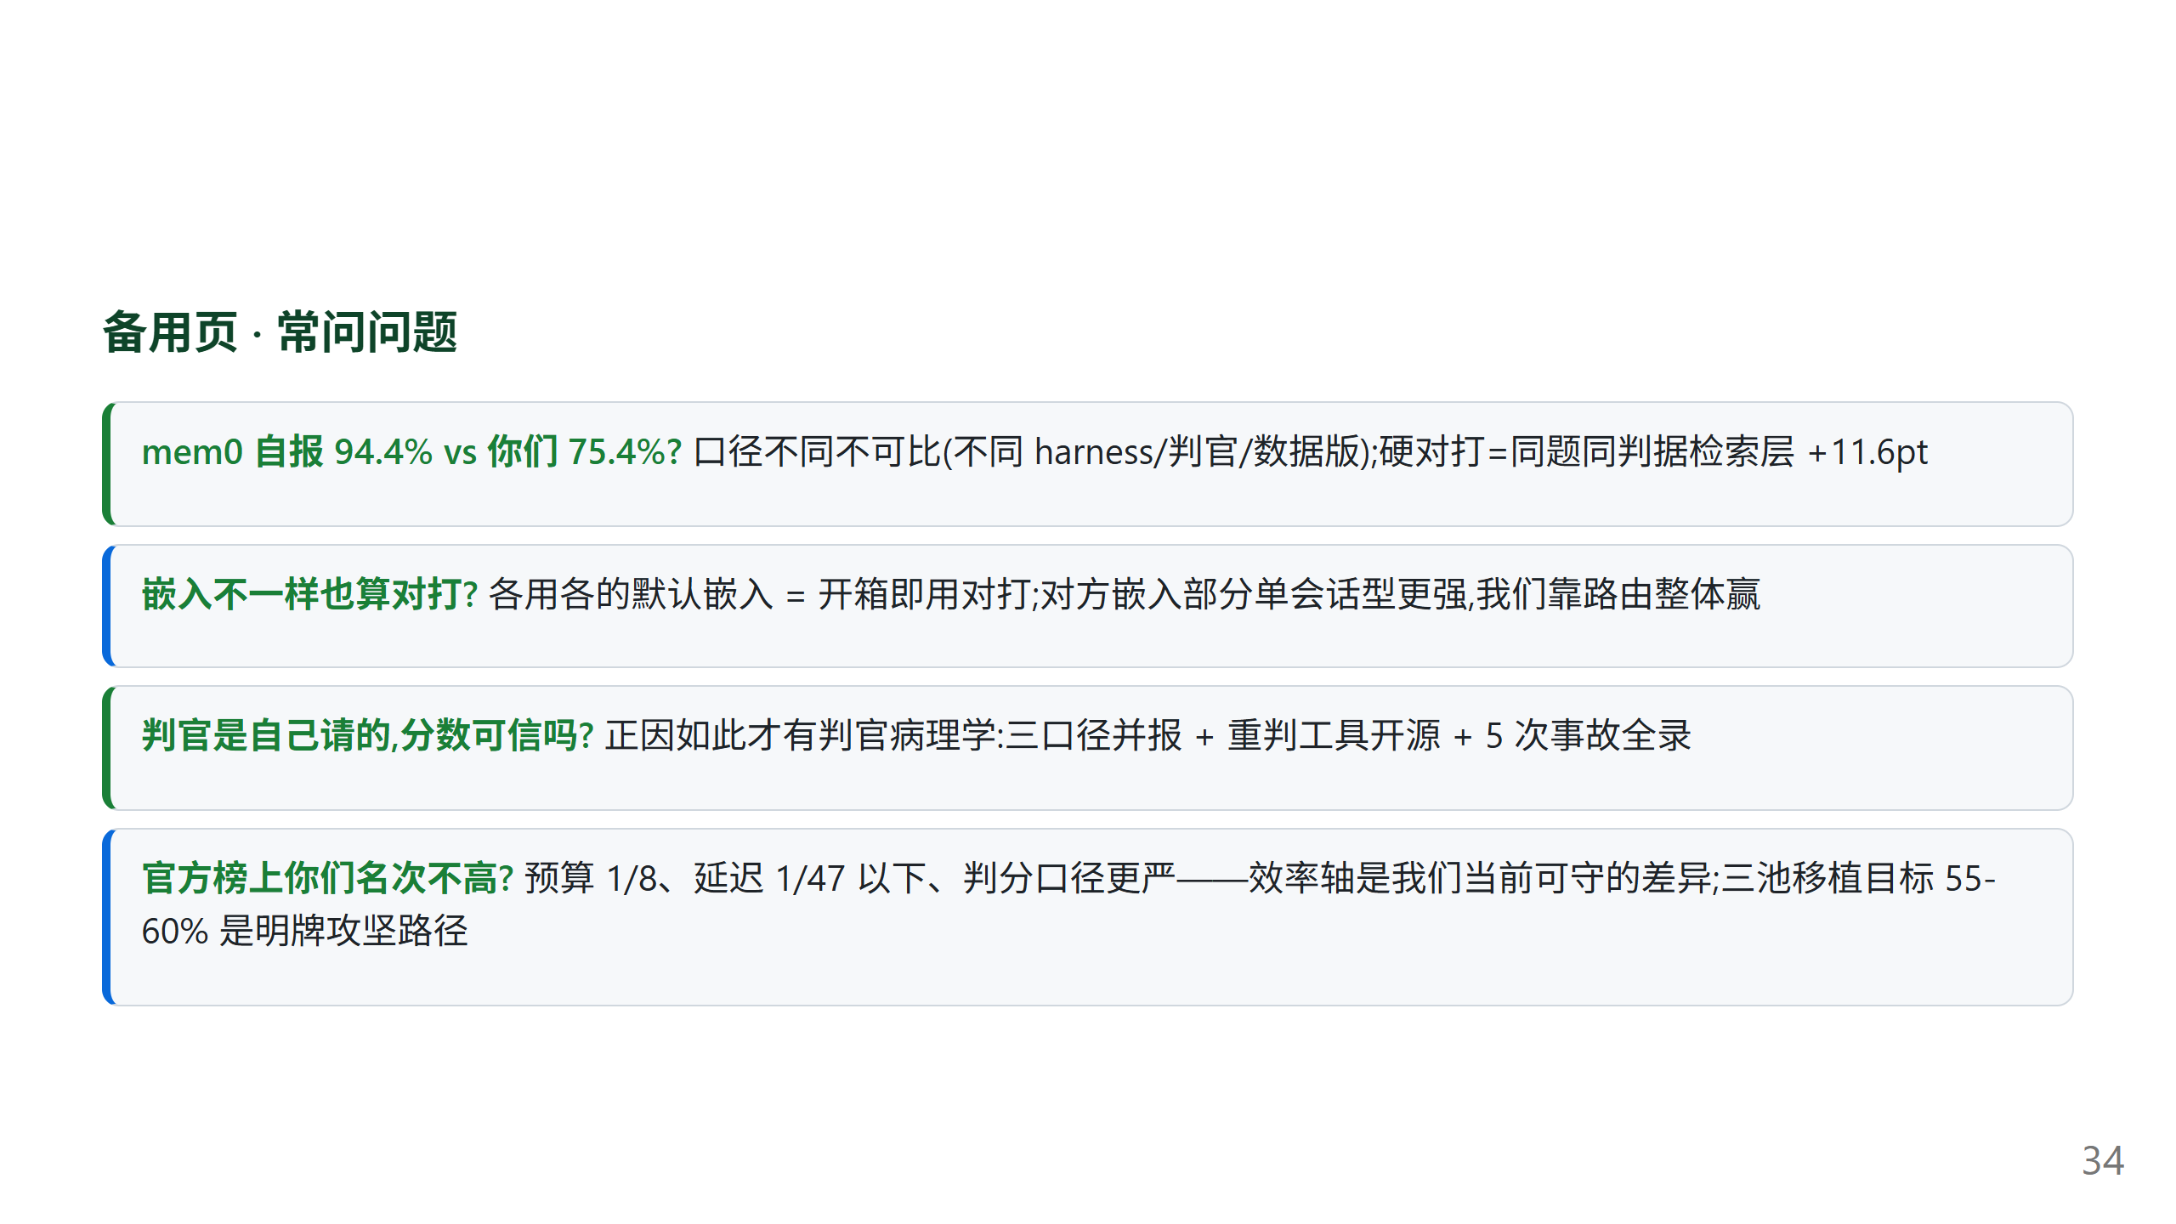

Slide 35
